Slide 1
SK Networks Family AI Camp
Final Project Presentation
인플루언서 성장 전략 컨설팅 서비스
‘Cooing’
Team 4 ‘MY’
발표자 이호준
Notes:
안녕하세요 MY 팀 발표 시작하겠습니다.
저희는 인플루언서 성장 전략 컨설팅을 주제로 서비스를 하고있습니다.

Slide 2
Contents
01
프로젝트 개요
주제 및 기획 의도 소개
서비스 주요 기능 소개
02
프로세스
진행 방식
데이터 수집 및 저장
데이터 전처리
모델링 및 평가
모델 배포
03
비즈니스 관점
Notes:
콘텐츠 목차는 3개의 챕터로 진행됩니다.

Slide 3

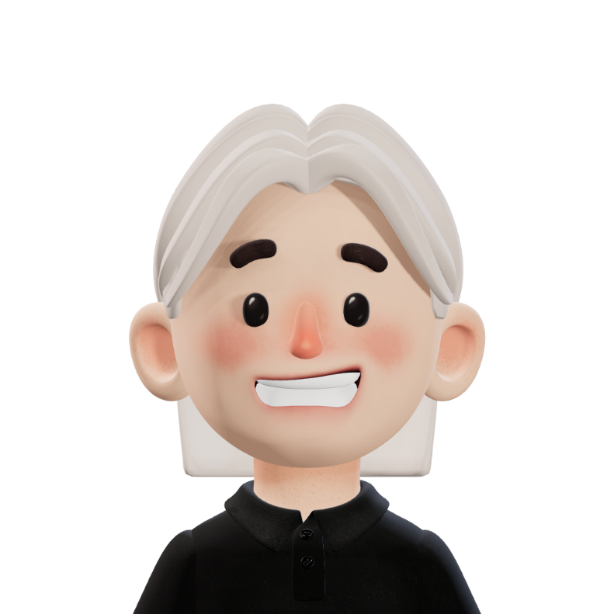


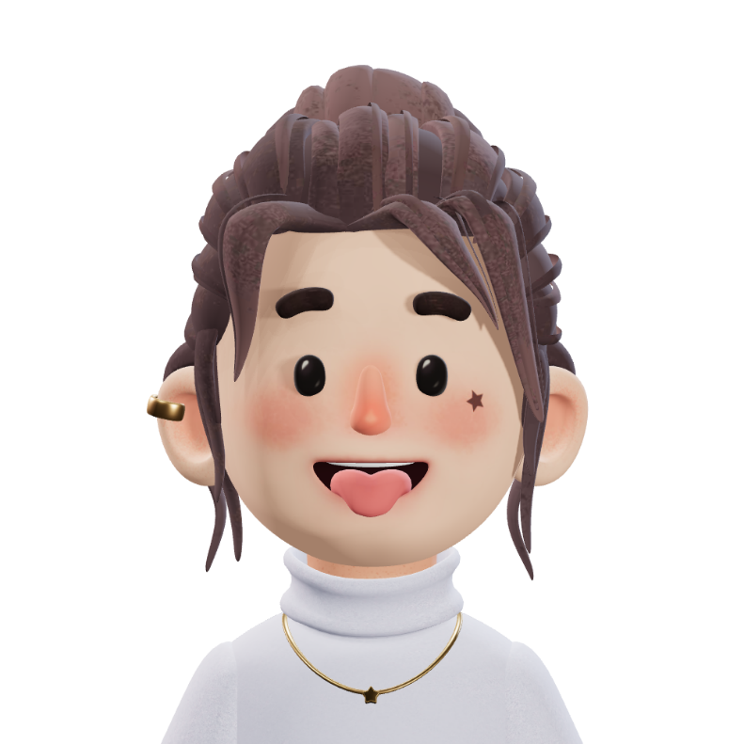


00
팀 소개
Team ‘ M Y ’
팀장
이호준
AI Core | CI/CD
박윤서
이근
정아람
정의헌
Frontend | AI Core
Frontend | Backend
Frontend | Backend
Backend | AI Core
Notes:
팀원 구성입니다.
발표를 하고있는 저는 팀장 이호준 입니다.
그리고 팀원으로 윤서님, 근님, 아람님, 의헌님과 함께 서비스를 만들었습니다.

Slide 4
프로젝트 개요
01
Notes:
개요입니다.

Slide 5






‘Cooing’
01
프로젝트 개요
프로젝트 주제 소개
01
02
03
사용자 성향 분석 기반
맞춤형 솔루션 제공
사용자에 적합한 콘텐츠 및 활동 플랫폼 추천
사용자가 벤치마킹할 인플루언서 롤모델 추천
쿠잉(COOING)은 인플루언서
성장 전략 컨설팅 서비스입니다.
최종 성장 전략 로드맵 데이터 제공
Notes:
저희 프로젝트명 Cooing은
인플루언서가 되고싶은 사람들에게 어떻게하면 인플루언서로서 성장할 수 있는지 가이드해주는 서비스입니다.
사용자 입력을 받아 사용자 맞춤형 솔루션을 제공합니다.

Slide 6

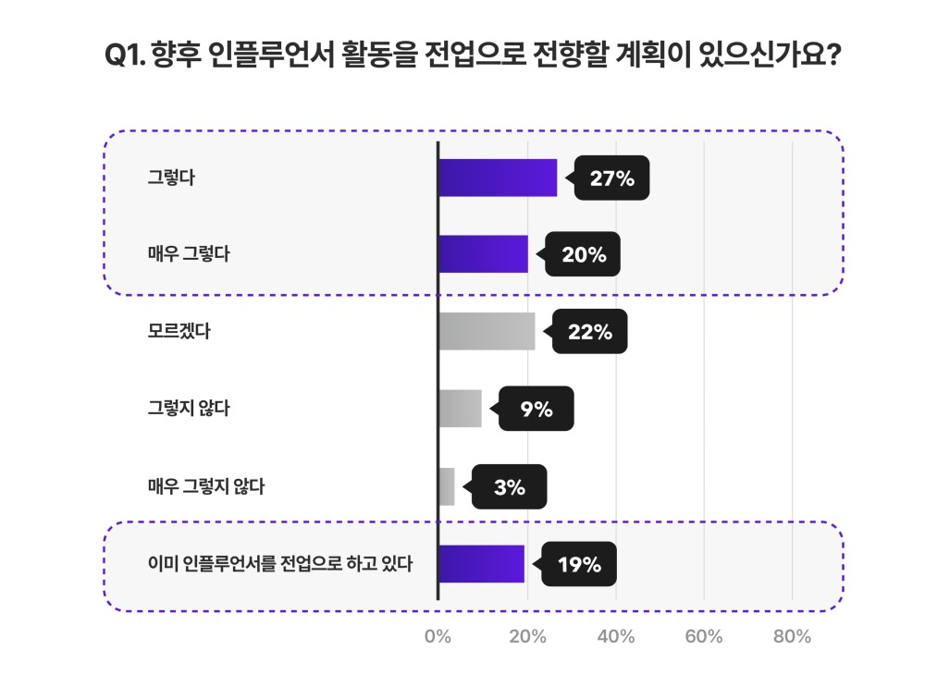

01
프로젝트 개요
프로젝트 기획 배경
소셜 미디어의 발전으로
인플루언서 직업이 급속히 성장
인플루언서는 단순한 콘텐츠 생성자를 넘어 중요한 직업군
많은 사람들이 인플루언서로 활동하고 싶어하지만,
체계적인 가이드가 부족
인플루언서 직업 인식 조사
(출처 한국인플루언서산업협회, 레뷰코퍼레이션)
Notes:
프로젝트를 기획하게된 동기는
인플루언서에 관한 긍정적 인식이 증가하면서, 인플루언서가 되고 싶은 사람들에게
LLM을 활용하여 기존 서비스보다 합리적인 가격으로 체계적인 가이드를 제공하기 위함입니다.

Slide 7
01
프로젝트 개요
프로젝트 기획 배경
팔로워 | 인플루언서
1만 이상 | 10만여 명
100만 이상 | 500여 명
인스타그램 인플루언서 팔로워 수 통계
출처: 녹스 인플루언서 (SNS 데이터 분석업체)
유망 직종으로 떠오르는
인플루언서
팔로워 | 월 평균 수익
1만 ~ 5만 | 268 만원
100만 이상 | 1996 만원
팔로워 수에 따른 인플루언서 수익 통계
출처: 하이프오디터 (인플루언서 분석업체)
Notes:
또한 저희는 이 사업이 시장성이 있는지 분석하기 위해
인플루언서 관련 시장을 조사했습니다.
기존 인플루언서들의 팔로워 추이를 조사한 결과
1~10만명의 팔로워를 가진 인플루언서는 10만명
팔로워가 100만 이상은 인플루언서는 500여 명이었습니다.
이를 통해 성장 전략이 필요한 인플루언서들이 대부분인 것을 확인했습니다.
그리고 인플루언서의 평균 수익도 조사한 결과, 1~5만명을 확보한 인플루언서는 268만
100만이상을 확보한 인플루언서는 1996만원 정도의 수익을 보이며
인플루언서로서가 단순 취미생활이 아니라 직업적으로도 꽤나 유망하다는 것을 알 수 있습니다.

Slide 8
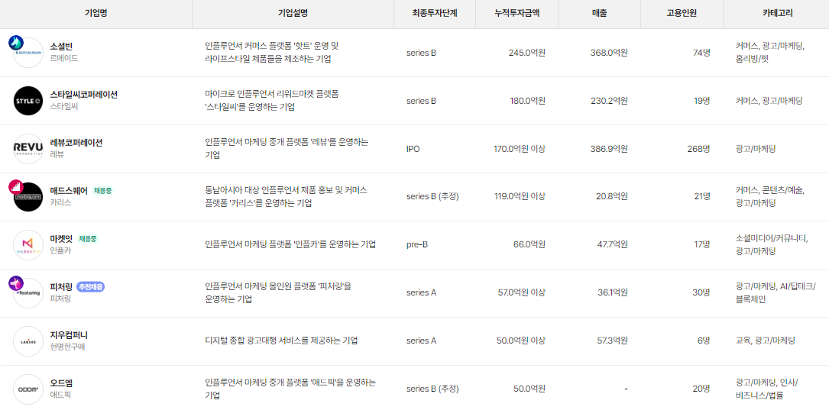
01
프로젝트 개요
프로젝트 기획 배경 | 시장 조사
인플루언서 시장 서비스 사례
Notes:
그리고 인플루언서 직종 뿐만 아니라
인플루언서 관련 마케팅을 제공하는 시장들도 꽤나 활발한 것을 확인할 수 있습니다.

Slide 9
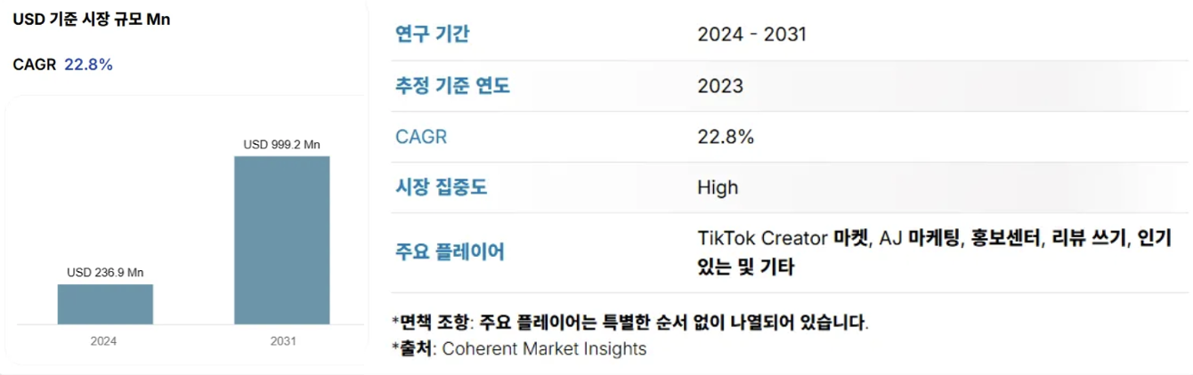
01
프로젝트 개요
프로젝트 기획 배경 | 시장 조사
한국 인플루언서 마케팅 시장 규모 분석
2023년 약 3억 8천만 달러 규모에서
2027년에는 6억 달러 이상으로
성장할 것으로 예상
인플루언서를 통한 제품 추천에
의존하는 경향이 강해지며 많은 기업에서 인플루언서 마케팅을 활발히 도입 중
Notes:
그리고 국내 인플루언서 직종의 미래도 매우 유망할 예정입니다.
한국 소비자들이 패션, 뷰티, 테크 분야에서 인플루언서를 통한 제품 추천에 의존하는 경향이 강해지며
대기업 뿐만 아니라 중소기업 등 많은 기업에서 인플루언서 마케팅을 활발히 도입 중입니다.
이로 인해 국내 인플루언서 마케팅 시장은 현재 3억8천만 달러 규모에서 27년에는 6억 달러 이상으로 성장할 전망입니다.

Slide 10
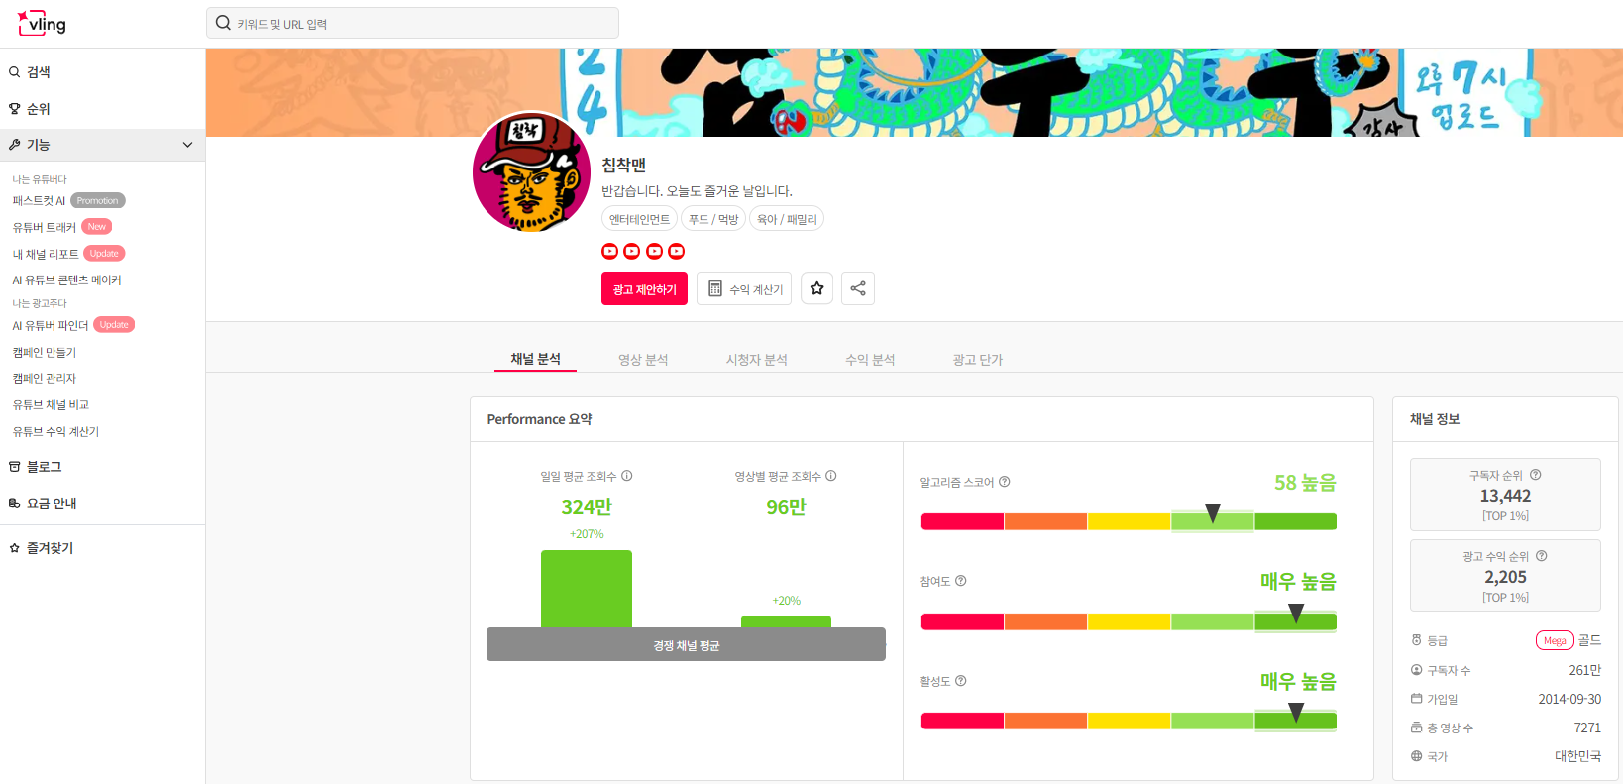
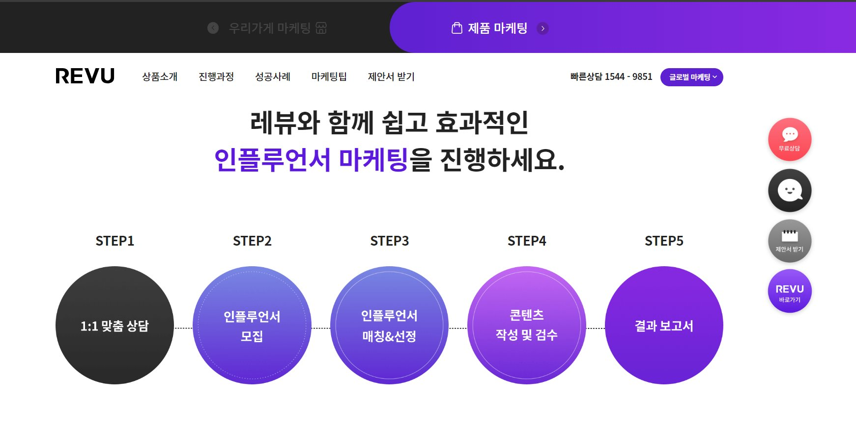
01
프로젝트 개요
프로젝트 기획 배경 | 시장 조사
조회수, 구독자 수, 성장 속도 등 인플루언서 및 콘텐츠 트렌드에 대한 기본적인 데이터를 제공
( Vling ) 유튜브 데이터 분석 플랫폼
대부분 광고주와 인플루언서를 매칭해주는 마케팅 분야에 집중
( REVU) 인플루언서 비즈니스전문 기업
Notes:
이렇게 활발한 인플루언서 시장에서
저희 서비스의 차별점을 찾기 위해 기존의 인플루언서 마케팅 시장의 MVP를 분석했습니다.
기존 서비스인 Vling과 REVU는 주로 광고주와 인플루언서를 매칭하는 방식이었습니다.
주로 어느정도 인지도가 있는 인플루언서와 매칭이 이루어지기 때문에
예비 인플루언서 육성과는 거리가 멀다는 것을 파악했습니다.

Slide 11

01
프로젝트 개요
프로젝트 기획 배경
기존 서비스
COOING 서비스
사용자의 개별 상황이나
목표에 맞는 구체적 전략을 찾기 어려움
↑
↓
접근성
경제적 부담
개별 맞춤형 전략을 얻기 위해서는 고가의 컨설팅 서비스를 이용해야 함
예비 인플루언서들을 위한 가이드라인 제공
Notes:
시장 조사결과를 토대로 저희는 서비스의 차별점으로 예비 인플루언서 육성에 초점을 맞췄습니다.
저희 Cooing 은 예비 인플루언서에게 성장 전략을 LLM으로 생성하여
사용자의 접근성을 높이고 경제적 부담을 줄여주는 서비스를 제공합니다.

Slide 12
01
프로젝트 개요
프로젝트 주요 기능
사용자의 정보를 입력 받아 각 사용자에게 특화된 성장 전략을 생성해줍니다.
사용자가 원하는 컨텐츠 분야에서 성공한 인플루언서를 추천, 벤치마킹하여 성장 로드맵을 생성해줍니다.
키워드 트렌드를 파악할 수 있는 대시보드와 사용자들이 상호작용 할 커뮤니티 및 블로그 서비스를 제공합니다.
LLM을 통한 성장 전략 생성
인플루언서 롤모델 추천
지속적인 서비스
Notes:
저희 서비스의 주요 기능은 다음 3가지가 있습니다.
첫번째는 사용자의 정보를 입력으로 받아 LLM으로 성장 전략을 생성합니다.
두번째는 사용자가 입력한 정보와 잘 맞는 인플루언서가 성장했던 방안을 제공하여
참고할 수 있는 예시를 줍니다.
마지막으로 저희 비즈니스 모델을 구독형으로 한 만큼
고객들이 꾸준하게 저희 서비스를 이용하도록
키워드 분석, 커뮤니티, 블로그 기능을 넣었습니다.

Slide 13
프로세스
02
Notes:
저희가 서비스를 위해 구현한 내용들입니다.

Slide 14

























02
프로세스
기술 스택
Backend
Frontend
Infrastructure
Collaboration
AI Core
Notes:
저희는 서비스를 위해 다음의 기술스택들을 사용했습니다.
Backend 에서는 장고, fastapi 를 사용했고
Frontend 는 vue 로 시작했다가 검색엔진 최적화를 위해 nuxt 로 전환했습니다.
그리고 LLM 을 위해서 랭체인, openAI, Ollama 등을 사용했습니다.

Slide 15
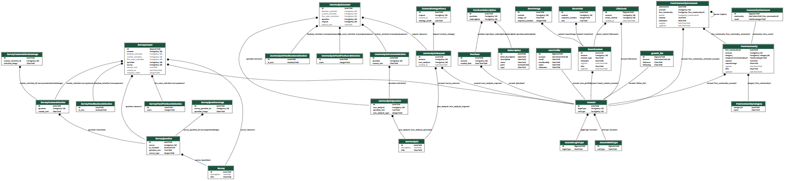
02
프로세스
데이터 수집 및 저장 | Database ERD
Notes:
저희의 Database ERD입니다.
총 32개의 테이블을 생성했고
최대한 테이블을 분리하여 중복으로 호출되지 않도록 했고,
양방향 참조도 하지 않도록 효율적으로 구성했습니다.

Slide 16
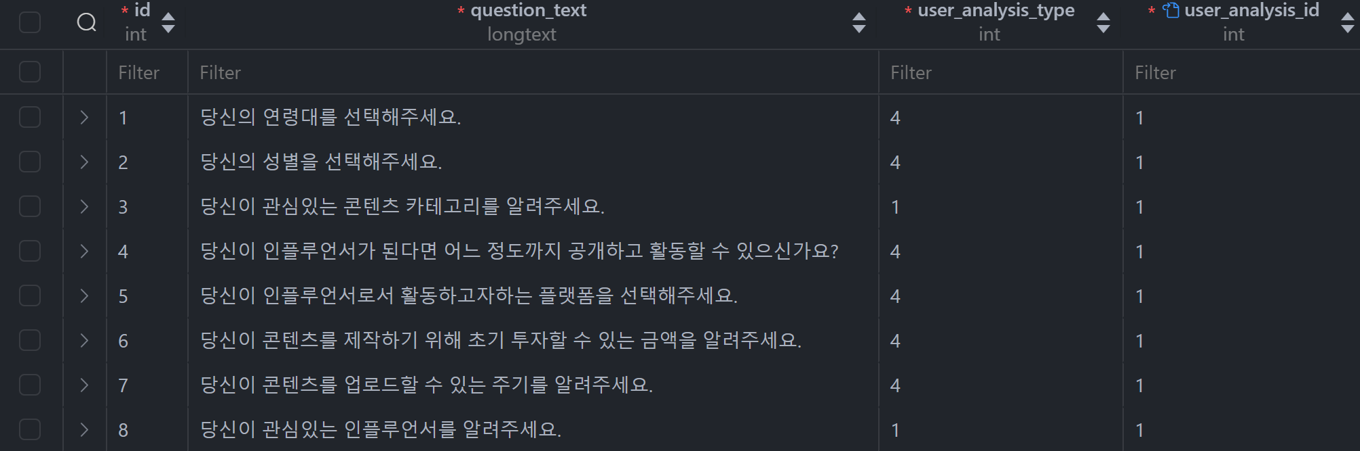
02
프로세스
데이터 수집 및 저장 | 수집 데이터
사용자 성향 조사 database
Notes:
유저의 정보를 모으기 위해 다음과 같은 설문지를 활용하였습니다.
현재 사진은 사용자 정보를 알기 위한 DB 입니다.

Slide 17
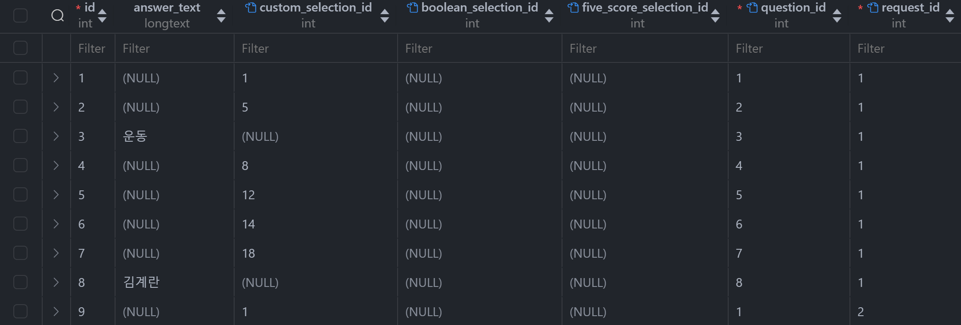
02
프로세스
데이터 수집 및 저장 | 수집 데이터
사용자 성향 조사 database
Notes:
다음은 유저들이 입력한 내용이 저장된 DB 입니다.
위의 예시는 1명의 입력에 대해서 보여주고 있습니다.

Slide 18
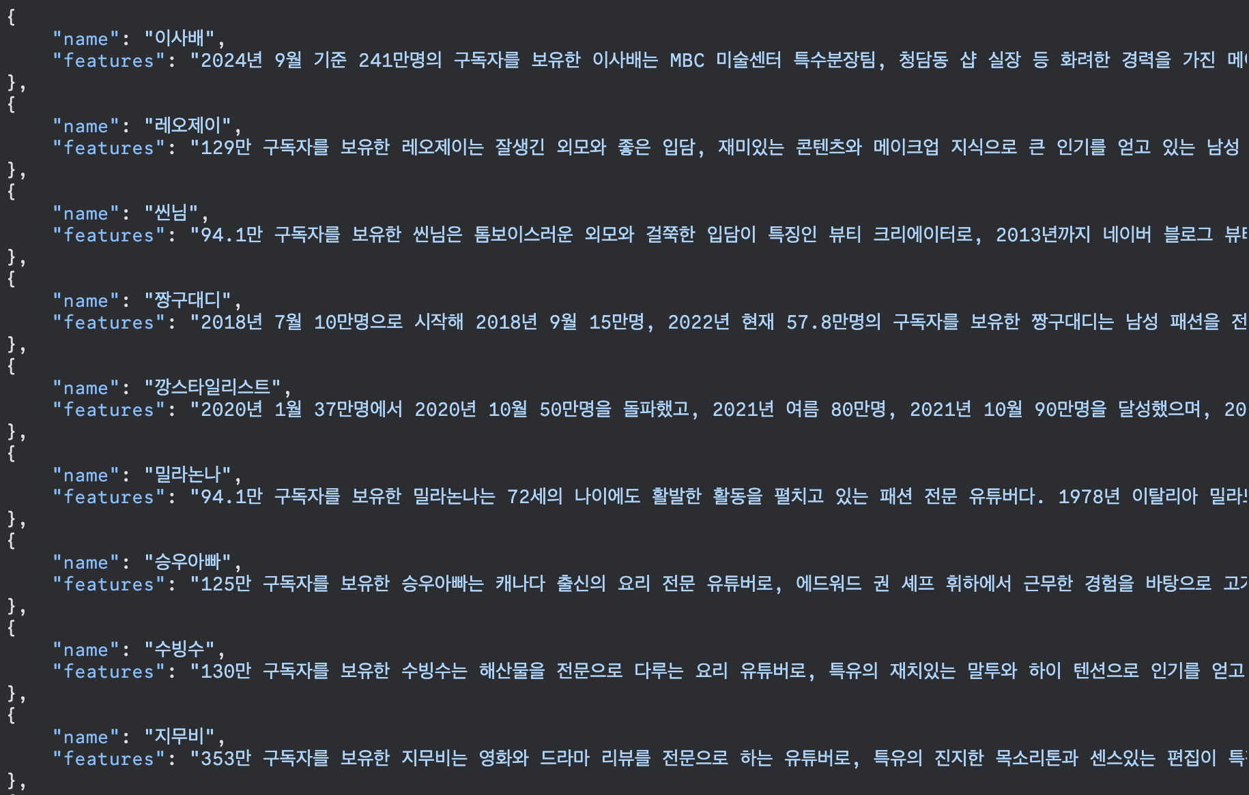
02
프로세스
데이터 전처리 | RAG
RAG용
인플루언서 데이터셋
Notes:
RAG를 위한 데이터도 개선 했습니다.
기존 데이터는 인플루언서 이름과 정보에 대한 구분이 없었는데,
Name과 feature라는 메타 데이터로 구분하여
RAG 적용시 메타 데이터 정보가 잘 활용할 수 있도록 구조화 했습니다.

Slide 19
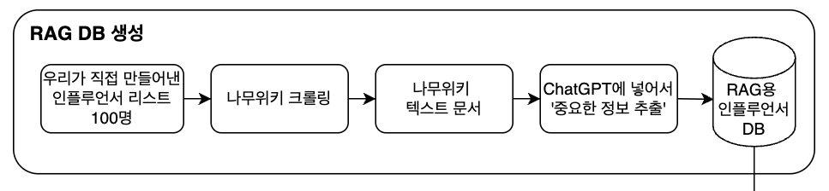
02
프로세스
데이터 전처리 | RAG
RAG 데이터 수집 플로우 차트
Notes:
다음은 인플루언서 정보를 얻기 위한 파이프라인입니다.
중간발표때 말했던 것처럼 인플루언서 데이터 수집을 자동화하는 것을 시도했으나
나무위키 사이트를 서칭 결과 인플루언서에 대한 내용이 없는 경우나
있더라도 활용할 수 없는 데이터만 있는 경우가 많아 결국 저희가 직접 검수를 해야했습니다.
그래서 수집하는 과정에서 자동화 방식은 사용하지 못하고 직접 나무위키를 크롤링했지만,
이렇게 모은 데이터들을 ChatGPT에 넣어 정제된 데이터를 얻는 과정을 자동화하여 인플루언서 DB를 구축했고
총 100명의 인플루언서 데이터를 수집했습니다.

Slide 20
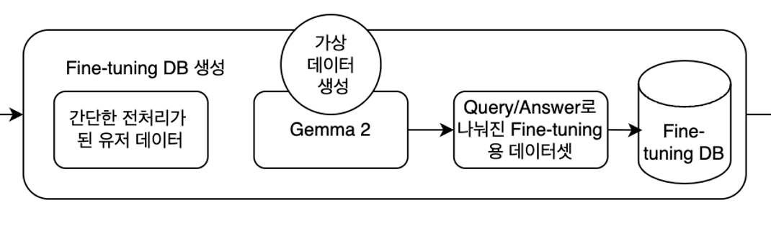
02
프로세스
데이터 전처리 | sLLM용 데이터
sLLM에 필요한 데이터 획득 과정 플로우 차트
Notes:
다음은 파인튜닝을 위한 데이터 수집 프로세스입니다.
DB에 담긴 전처리가 된 유저데이터를 LLM에 입력으로 넣어 Q/A 형식으로 이루어진 파인튜닝용 데이터셋을 생성했습니다.
중간발표때는 gpt를 이용해 파인튜닝 데이터를 생성하고자 했으나,
저희는 파인튜닝 모델을 Gemma2 로 사용하기로 했기 때문에, 생성 포맷을 통일 시키기 위해
Gpt가 아닌 gemma2 를 통해 데이터를 생성했습니다.

Slide 21
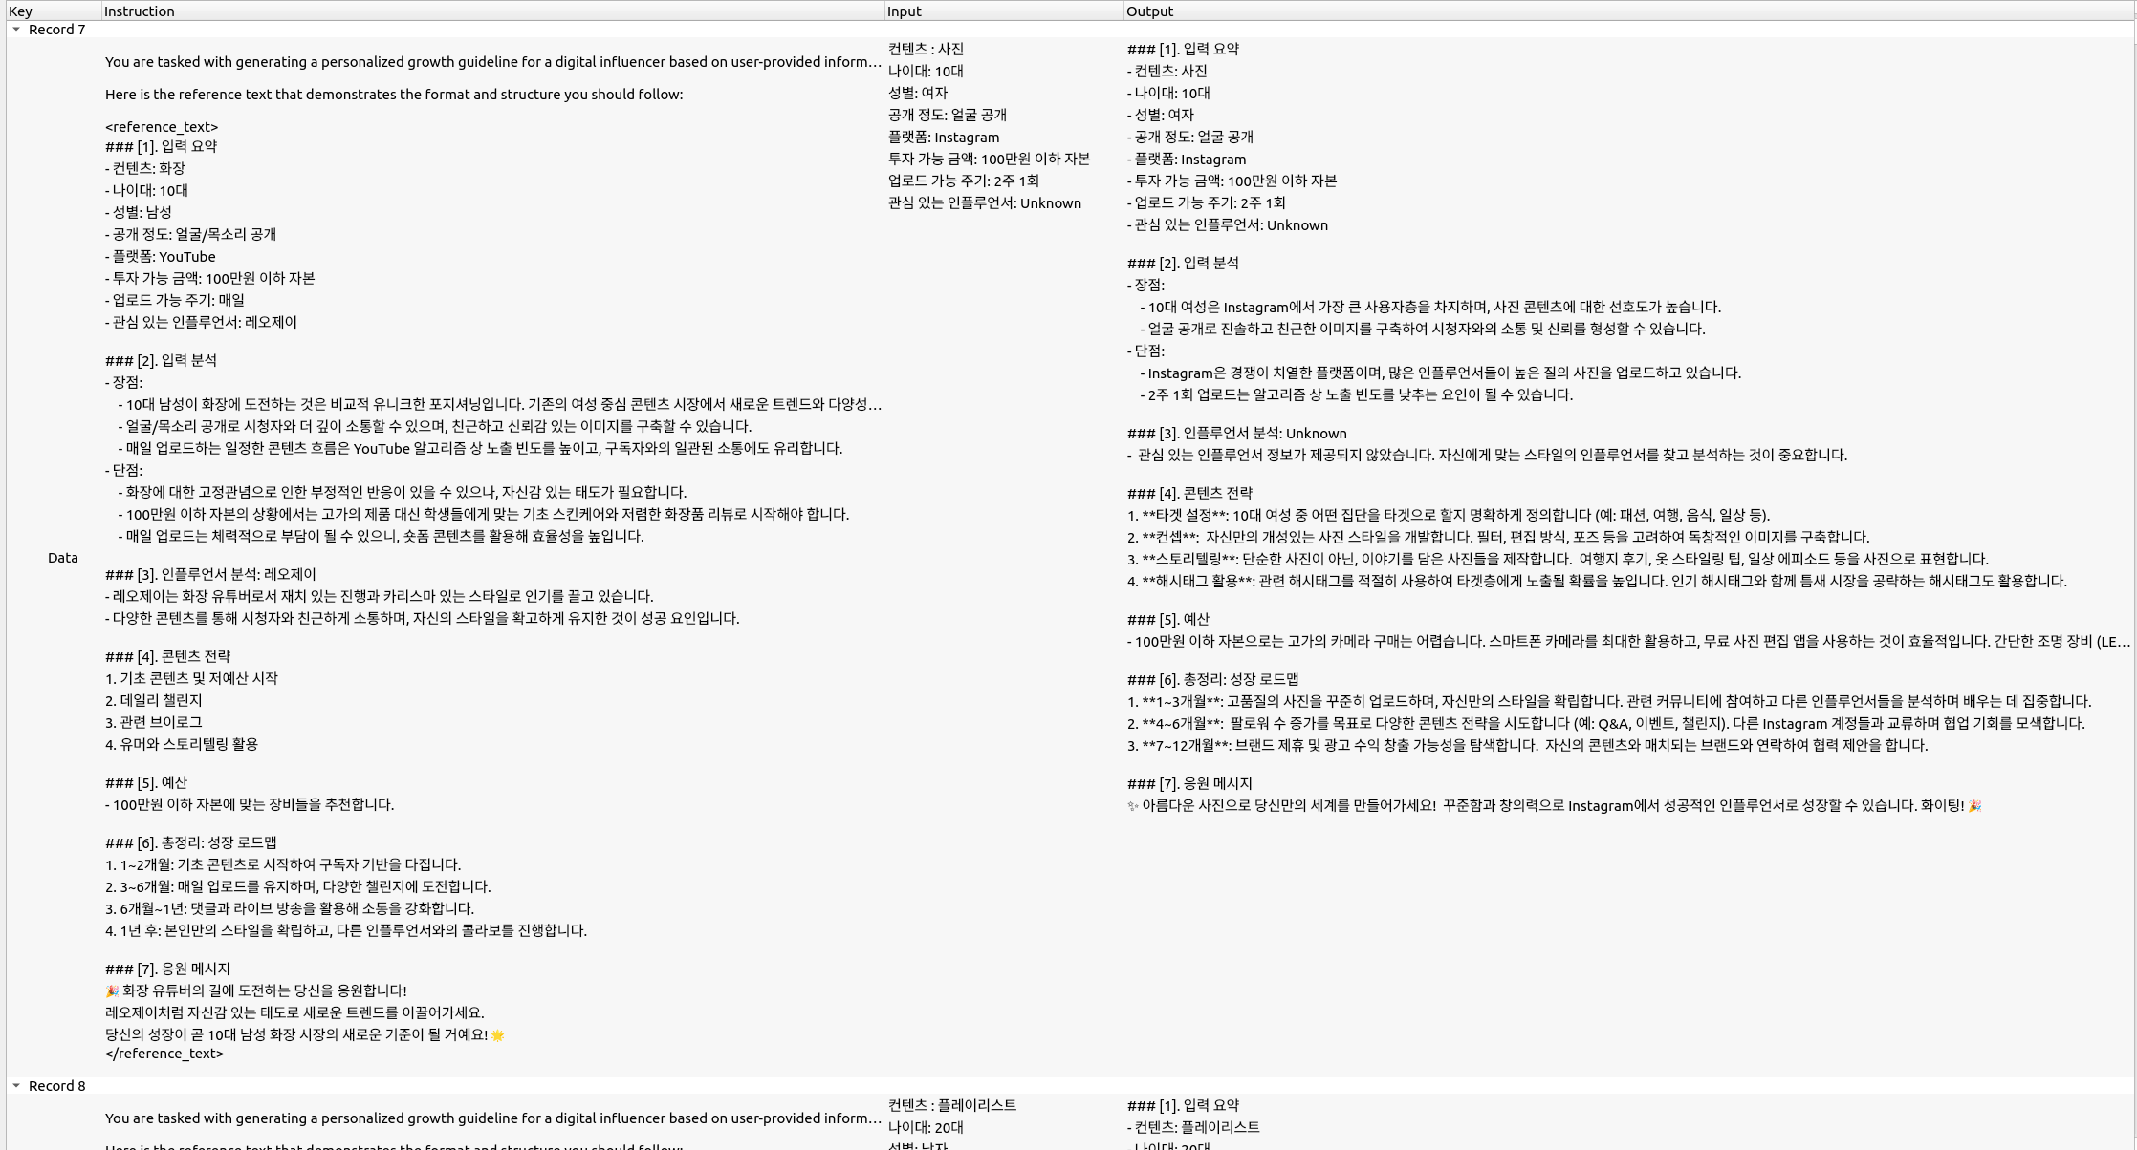
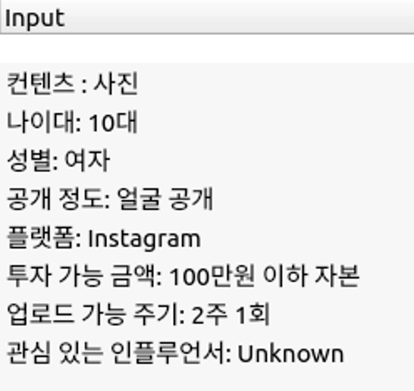
02
프로세스
데이터 전처리 | sLLM용 데이터
파인튜닝된 모델이 생성한 전략
Notes:
그리고 저희는 파인튜닝을 위한 데이터를 생성했습니다.
왼쪽에 있는 원샷 프롬프트로 참고할 예시를 주고, 가운데는 유저 정보를 줍니다.
이 2개를 Gemma2 모델에 넣어 생성된 것이 오른쪽에 있는 답변입니다.
이렇게 저희는 Q/A 형식의 데이터 쌍을 획득했습니다.

Slide 22
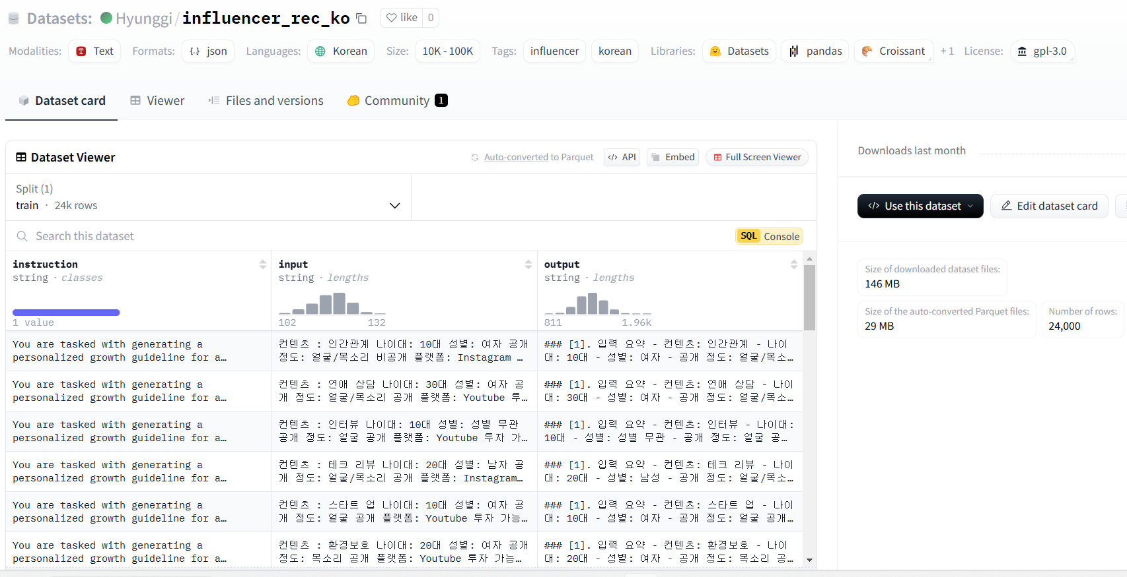
02
프로세스
데이터 전처리 | Fine-Tuning
확보된 데이터셋 저장
24000개의 데이터 확보
학습 시간
19시간 소요
Notes:
이렇게 저희는 24000개의 파인튜닝 데이터쌍을 확보하여 허깅 페이스에 데이터셋을 저장했습니다.
그리고 이를 학습하는데는 총 19시간이 소요 되었습니다.

Slide 23
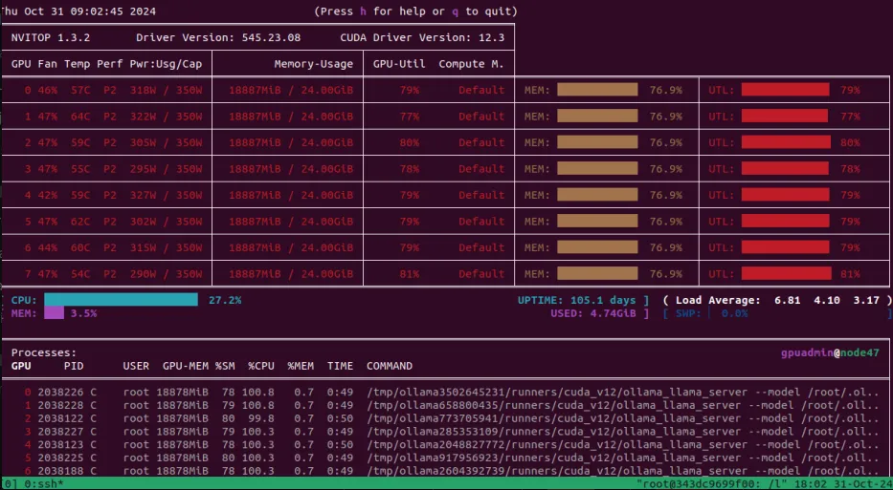


02
프로세스
데이터 전처리 | Fine-Tuning
GPU setting
RTX 3090 * 8
Vanilla model
Gemma2 : 27B
Fine-tuning Tool
Axolotl (training)
Ollama (inference)
Fine-tuned Dataset
24,000개
Notes:
파인튜닝을 위한 인프라 세팅을 소개하겠습니다.
저희는 RTX 3090 gpu 8대를 사용했고
바닐라 모델은 Gemma2 : 27B 를 사용했습니다.
파인튜닝에 필요한 툴로는 Axolotl 을 통해 파인튜닝 학습을 했고
Ollama 로 파인튜닝된 모델을 추론했습니다.

Slide 24
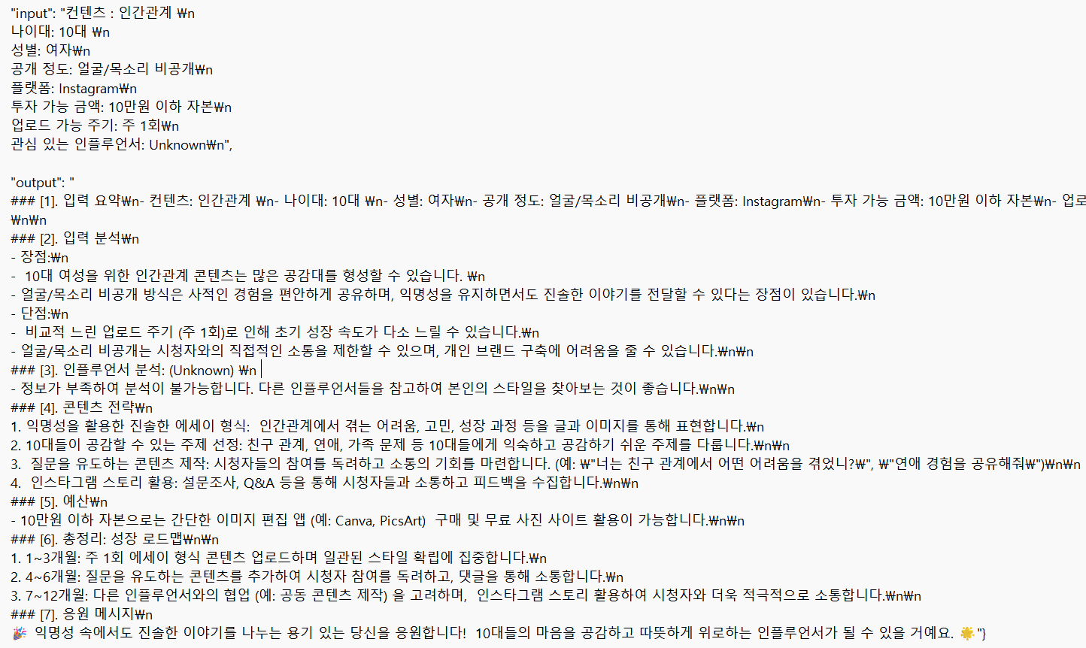
02
프로세스
데이터 전처리 | Fine-Tuning
확보 방법
생성 데이터셋 포맷
원하는 글의 형태
System Prompt
에서 지정
LLM Output
jsonl 파일로 저장
유저 데이터를
User Input
에서 지정
Notes:
간단하게 말씀드렸던 파인튜닝 데이터 확보에 대해 구체적으로 말씀드리겠습니다.
System prompt로 LLM이 10년차 인플루언서 마케터라는 역할을 부여하고
원샷 프롬프트를 통해 어떤 형태로 생성할지 예시를 주었습니다.
User prompt 에는 유저 정보를 입력으로 했습니다.
이렇게 생성된 데이터는 오른쪽의 포맷으로 나오게 됩니다.
이렇게 system prompt, user prompt, output 쌍을 가지는 1개의 파인튜닝 데이터가 만들어 집니다.

Slide 25
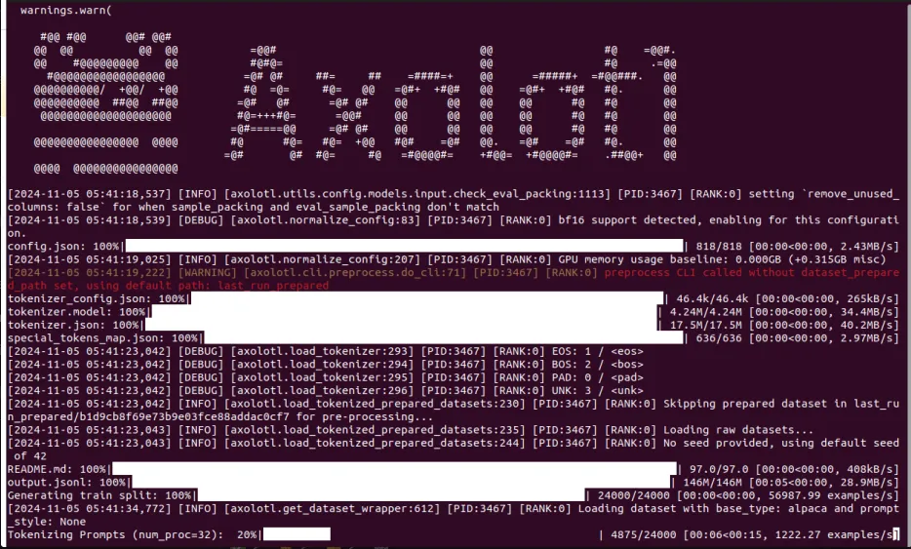
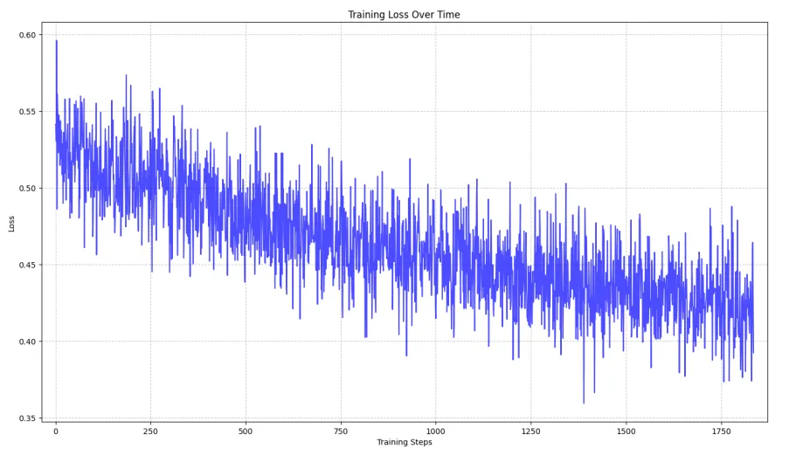
02
프로세스
데이터 전처리 | Fine-Tuning
Axolotl 프레임워크 활용 LLM Fine-Tuning
Training Loss
- 여러 오픈소스 LLM 모델 지원
- 로컬에서도 효과적으로 파인튜닝 지원
- QLoRA, LoRA 등 파인튜닝 최적화 지원
- 사용자 친화적인 인터페이스
Notes:
그렇게 생성된 파인튜닝 데이터들을 Axolotl 이라는 프레임워크로 모델을 학습시켰습니다.
Axolotl을 사용한 이유는 여러 LLM 모델을 지원하고, LoRA 나 quantization 등 최적화를 지원하고
조금 복잡한 파인튜닝 프로세스를 누구나 쉽게 사용하도록 인터페이스가 구성 되었기 때문입니다.
이렇게 Gemma2 모델을 학습하였고 Training Loss는 오른쪽과 같이 계속 내려가며
잘 학습되고 있는 것을 볼 수 있습니다.

Slide 26
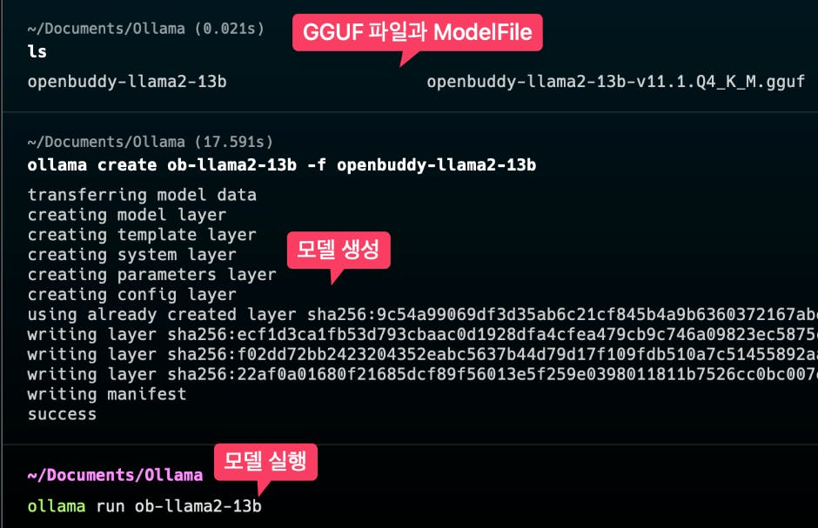
02
프로세스
데이터 전처리 | Fine-Tuning
학습된 모델을 Ollama로 호출하여 추론에 사용
파인튜닝 모델 추론
로컬 실행 지원
로컬에서 LLM을
실행할 수 있도록 설계
보안성
데이터를 서버에 업로드할
필요가 없어 개인정보 보호와
보안 면에서 이점
리소스 최적화
로컬 환경이나
제한된 컴퓨팅 리소스에서
LLM을 실행하기에 적합
낮은 지연 시간
로컬에서 추론이 이루어지므로
클라우드를 거치지 않음
Notes:
파인튜닝 된 모델을 추론했습니다.
이때는 ollama library를 사용했습니다.
Ollama를 사용한 이유는 로컬 실행을 지원하여 데이터를 서버에 업로드 하지 않아도 되며
리소스를 최적화 하여 GPU 자원이 제한된 저희 로컬에서도 꽤 빠른 속도로 LLM을 실행 가능하게 만듭니다.
왼쪽은 파인튜닝 모델을 Ollama로 불러와서 실행하는 예시입니다.

Slide 27
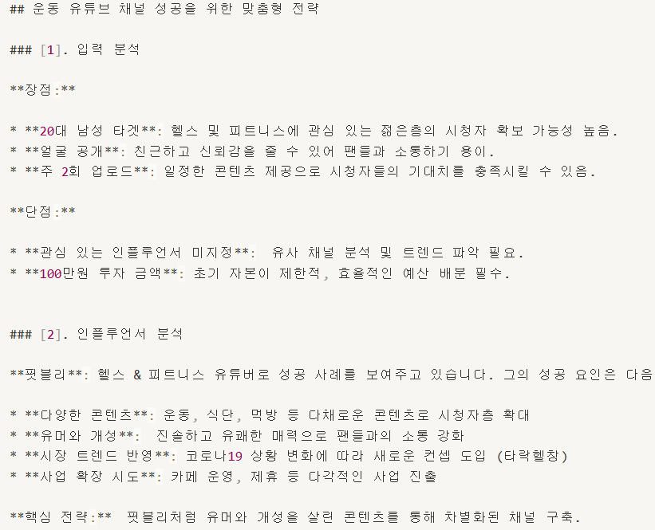
02
프로세스
데이터 전처리 | Fine-Tuning
Fine-Tuning Model
추론 결과
Notes:
그리고 이것이 파인튜닝 모델이 생성한 성장 전략입니다.
파인튜닝 만으로는 생성 결과의 내용이 여전히 부족하지만
지난 OpenAI API로 생성했을 때와 비교하면
생성 내용이 뒤지지 않았습니다.

Slide 28
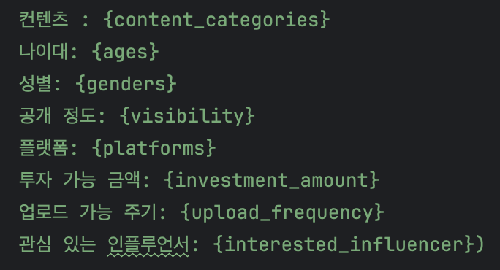
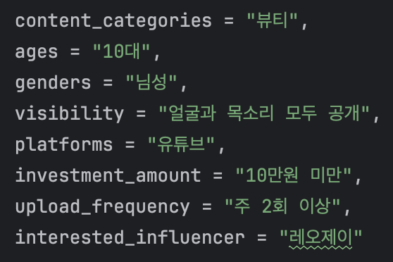
02
프로세스
모델링 및 평가
데이터 전송 형식
Notes:
실제 서비스의 이용 과정을 설명 드리겠습니다.
웹페이지에서 성향 조사를 하면 이 정보들이 DB에 들어가 정제됩니다.
정제된 데이터는 LLM에 키워드의 형태로 전달됩니다.

Slide 29
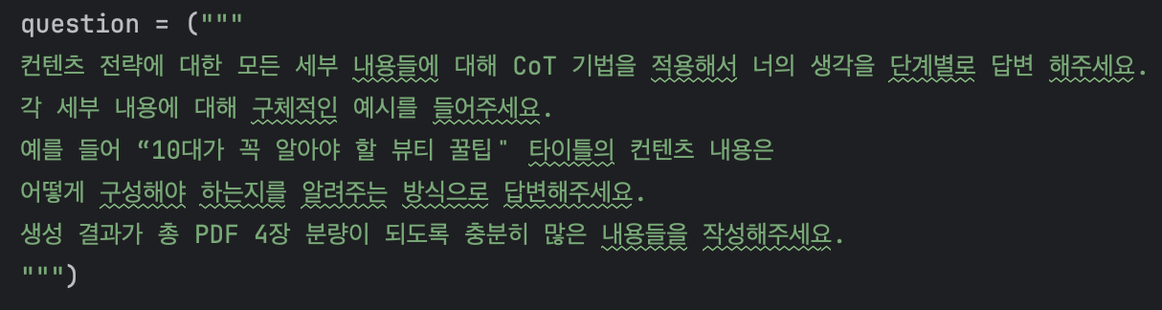
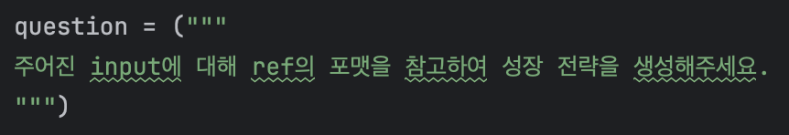
02
프로세스
모델링 및 평가 | CoT
vs
Standard Prompt
CoT Prompt
Notes:
LLM에 전달된 키워드들은 CoT 기법이 적용된 프롬프트가 적용됩니다.
CoT는 일반적인 프롬프트와 달리 LLM의 생각을 전개하는 방식으로
답변의 품질을 높이는 기법입니다.

Slide 30
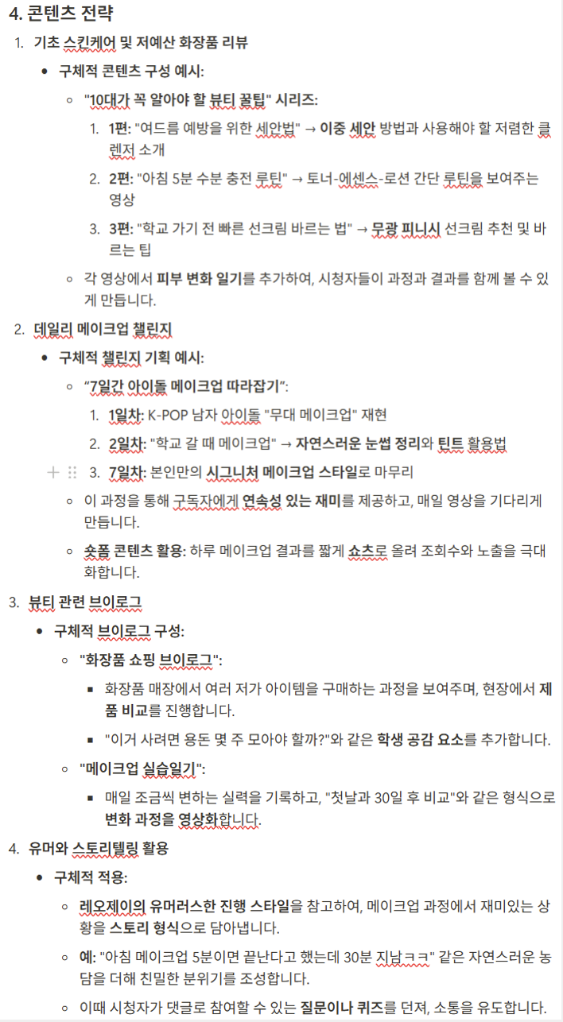
02
프로세스
모델링 및 평가 | CoT
CoT Prompt
LLM 모델
Notes:
순수 파인튜닝 생성 결과는 부족해 보였지만
CoT 프롬프트를 통해서 부족했던 내용이
세안법, 세안 루틴 등 꽤 구체적 예시들을 생성하는 것을 볼 수 있습니다.

Slide 31
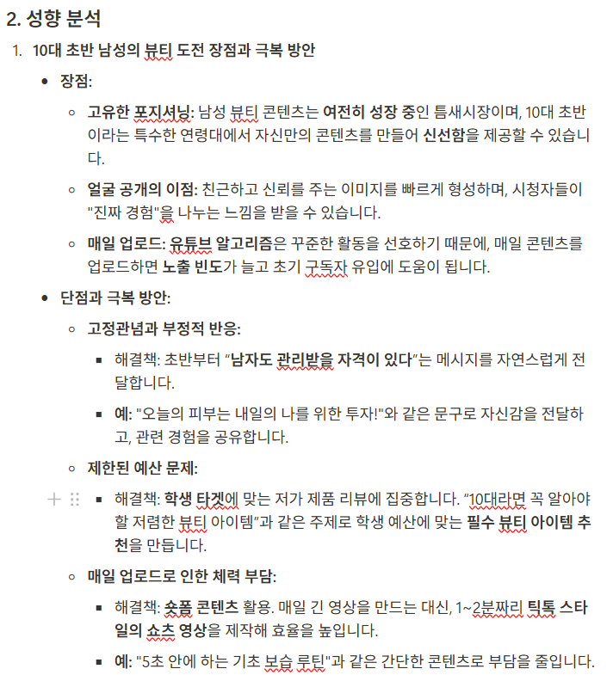
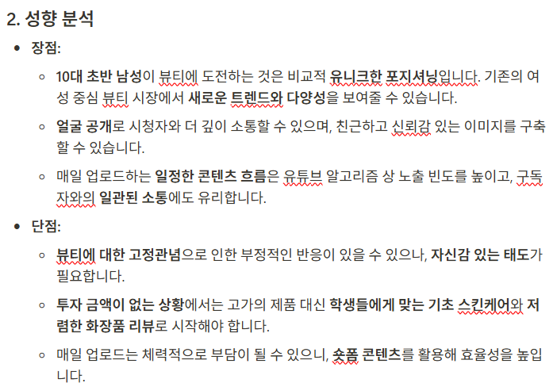
02
프로세스
모델링 및 평가 | CoT
CoT Prompt 실행 결과
Standard Prompt 실행 결과
vs
Notes:
파인튜닝 모델에 standard prompt를 적용했을 때는
왼쪽과 같은 성향 분석을 했지만
파인튜닝 모델에 CoT prompt를 적용했을 때는
오른쪽과 같은 성향분석을 하며
답변 퀄리티에 대한 확연한 차이를 볼 수 있습니다.

Slide 32
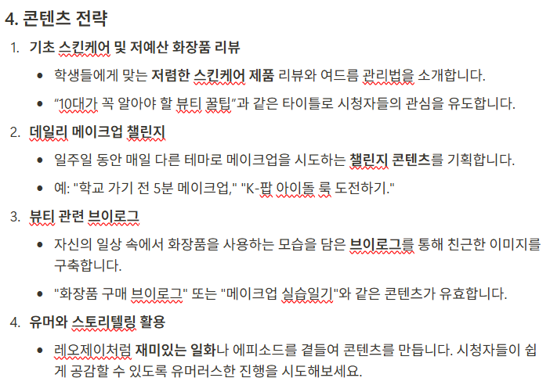
02
프로세스
모델링 및 평가 | CoT
Standard Prompt 실행 결과
Notes:
컨텐츠 전략에서도
Standard prompt 에서는 컨텐츠만 던져주고
어떻게 해야할지 알려주진 않았습니다.

Slide 33
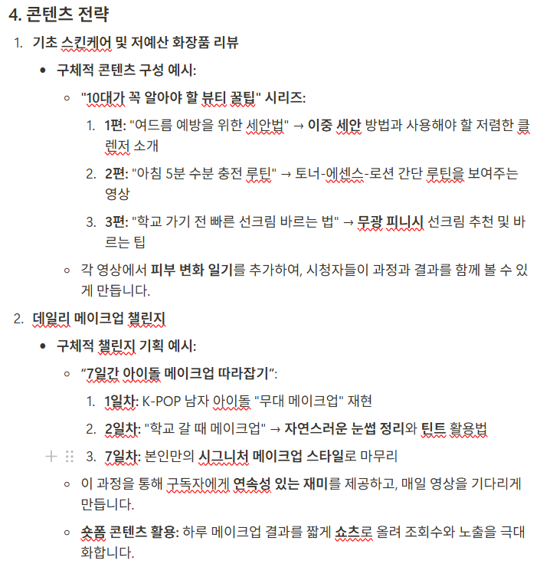
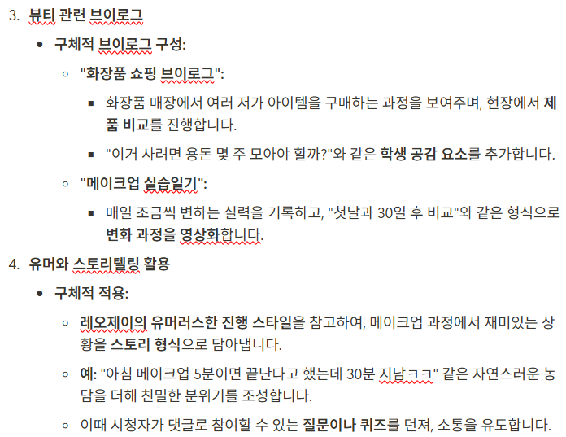
02
프로세스
모델링 및 평가 | CoT
CoT Prompt 실행 결과
Notes:
하지만 CoT를 적용하자
각 컨텐츠에 대해서 어떤 방식으로 만들어야할지 구체적으로 알려주는 것을 볼 수 있습니다.
단순 전략이 아니라 사용자 입력정보에 맞게 10대가 해볼만한 전략들을 잘 알려주고 있습니다.

Slide 34
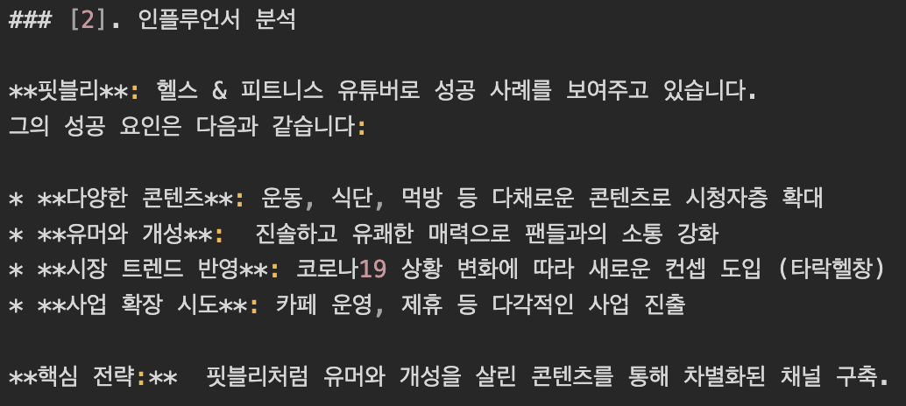
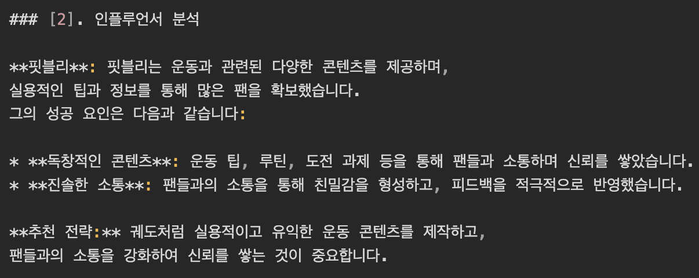
02
프로세스
모델링 및 평가 | RAG
RAG 적용 전
RAG 적용 후
Notes:
다음은 RAG의 결과입니다.
같은 프롬프트를 입력으로 주었을 때,
적용 전은 ＂핏블리”라는 인플루언서를 모르기 때문에 진부한 얘기만 생성하고 있지만,
RAG 적용 후 인플루언서 메타 데이터가 적용된 답변이 생성된 것을 확인할 수 있습니다.

Slide 35

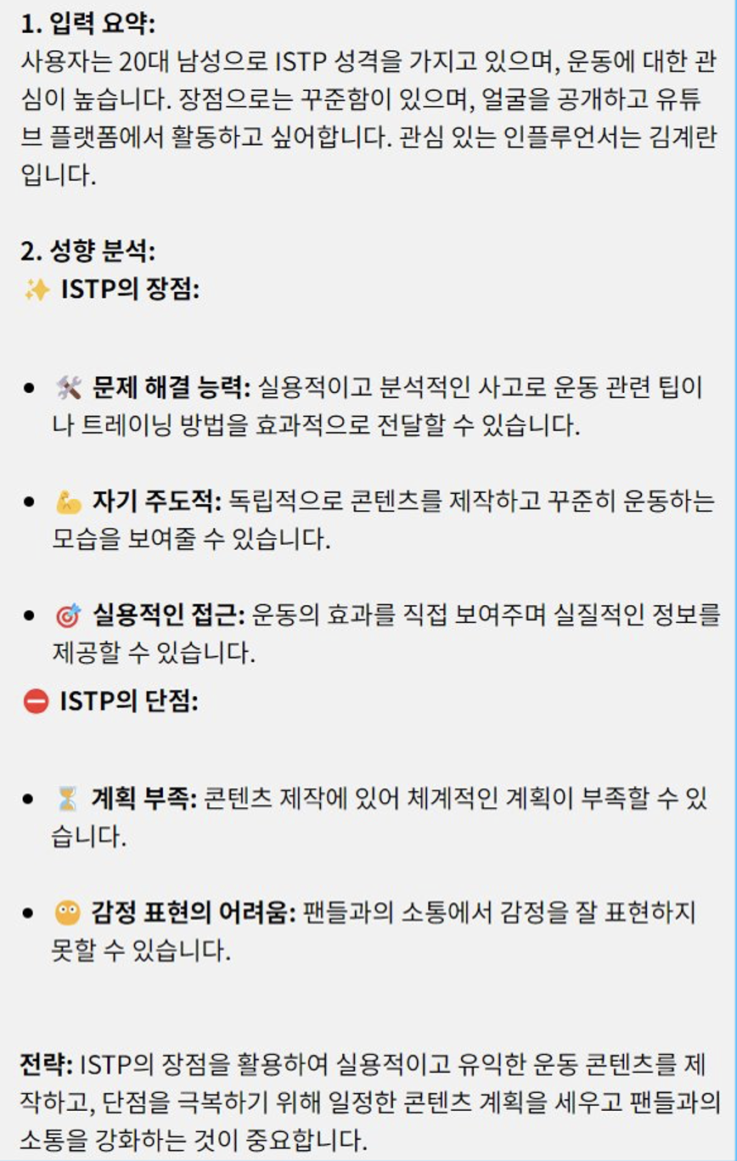
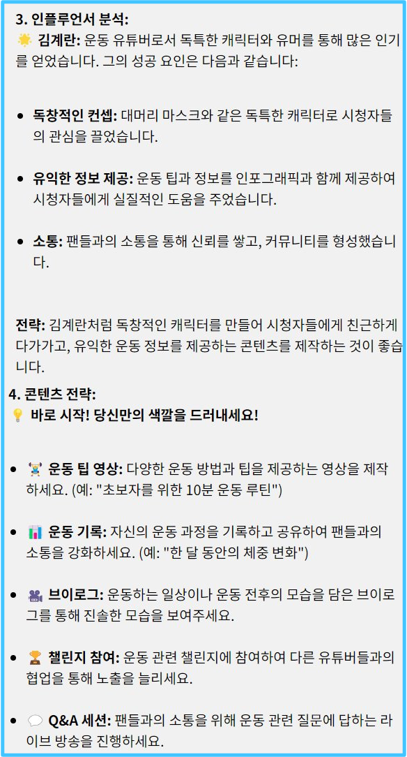
02
프로세스
초기 출력 포맷
초기 성장 전략 출력 포맷입니다.
Notes:
그리고 저희는 초기 출력포맷을 위와 같은 챗봇 포맷으로 나왔는데,
출력 포맷 관련 피드백이 많아서 웹 포맷으로 보여주는 방식으로
사용자의 요구사항을 충족시켰습니다.

Slide 36
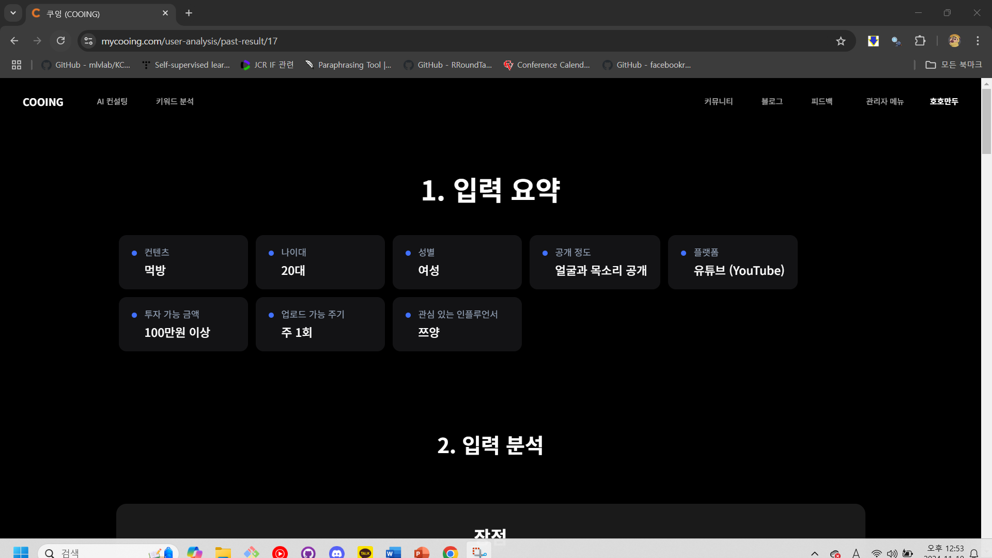
02
프로세스
최종 출력 포맷
Notes:
웹 페이지 형식에 맞춰 시각화한 최종 촐력 포맷입니다.

Slide 37
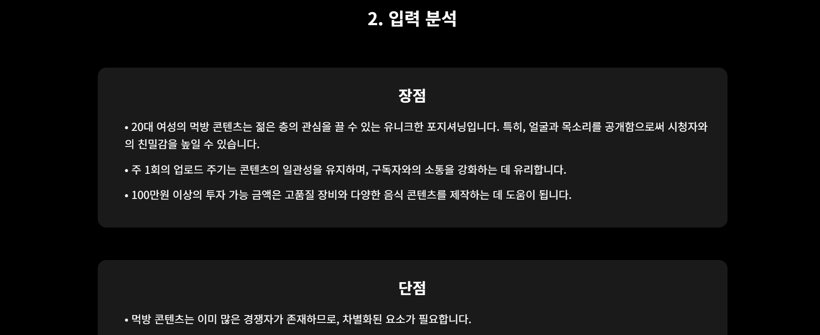
02
프로세스
최종 출력 포맷

Slide 38
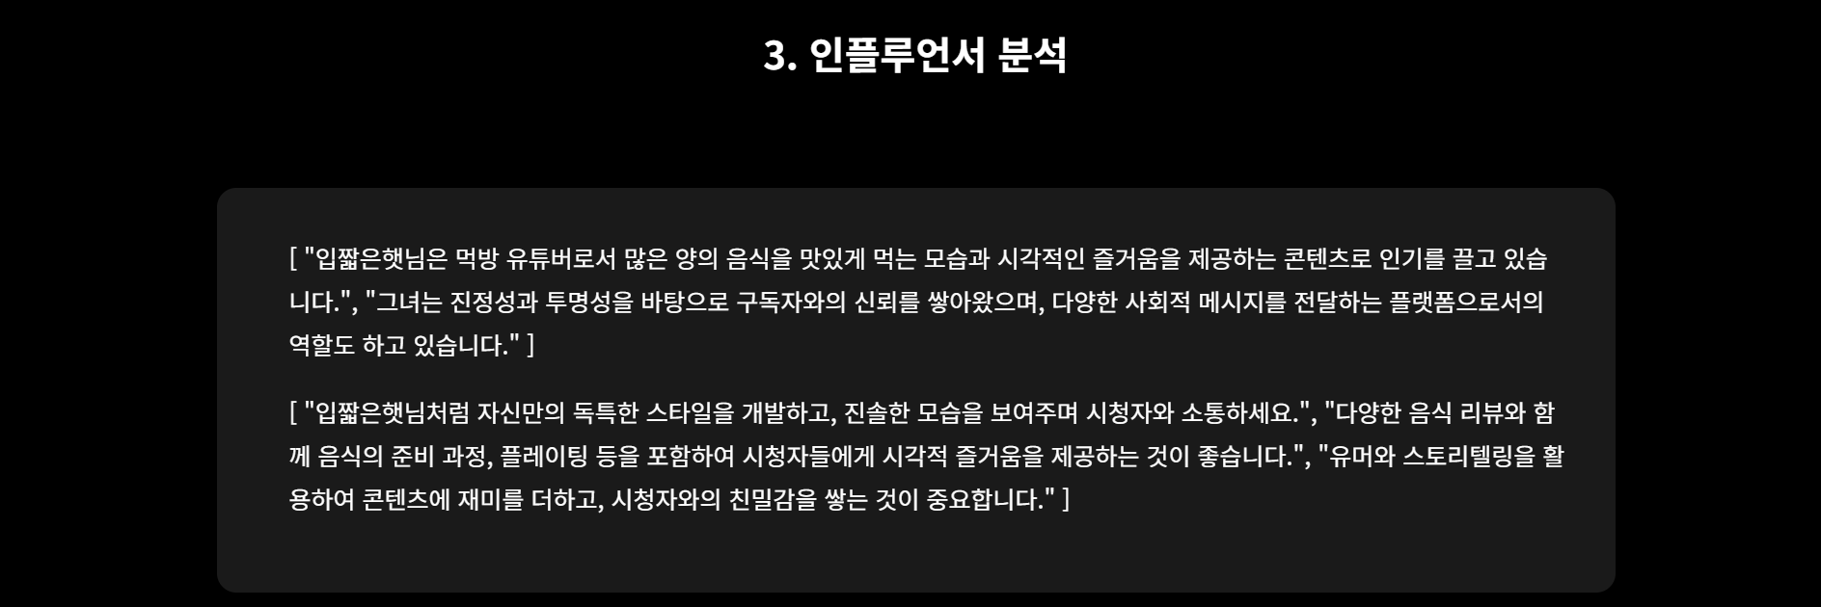
02
프로세스
최종 출력 포맷

Slide 39
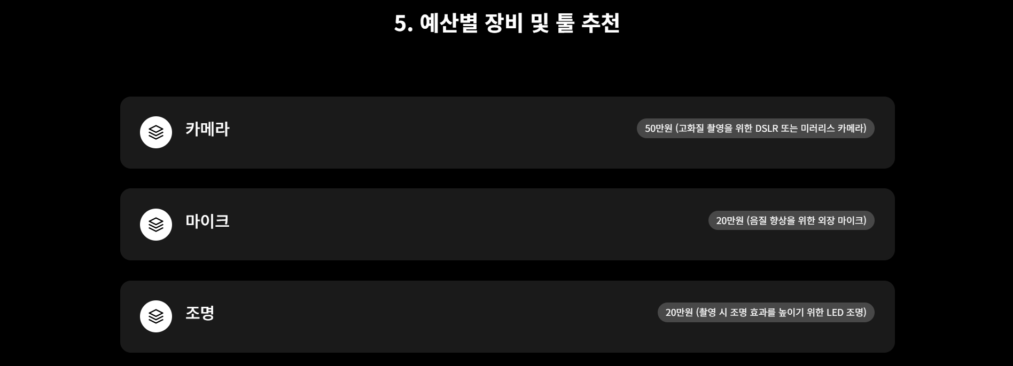
02
프로세스
최종 출력 포맷

Slide 40
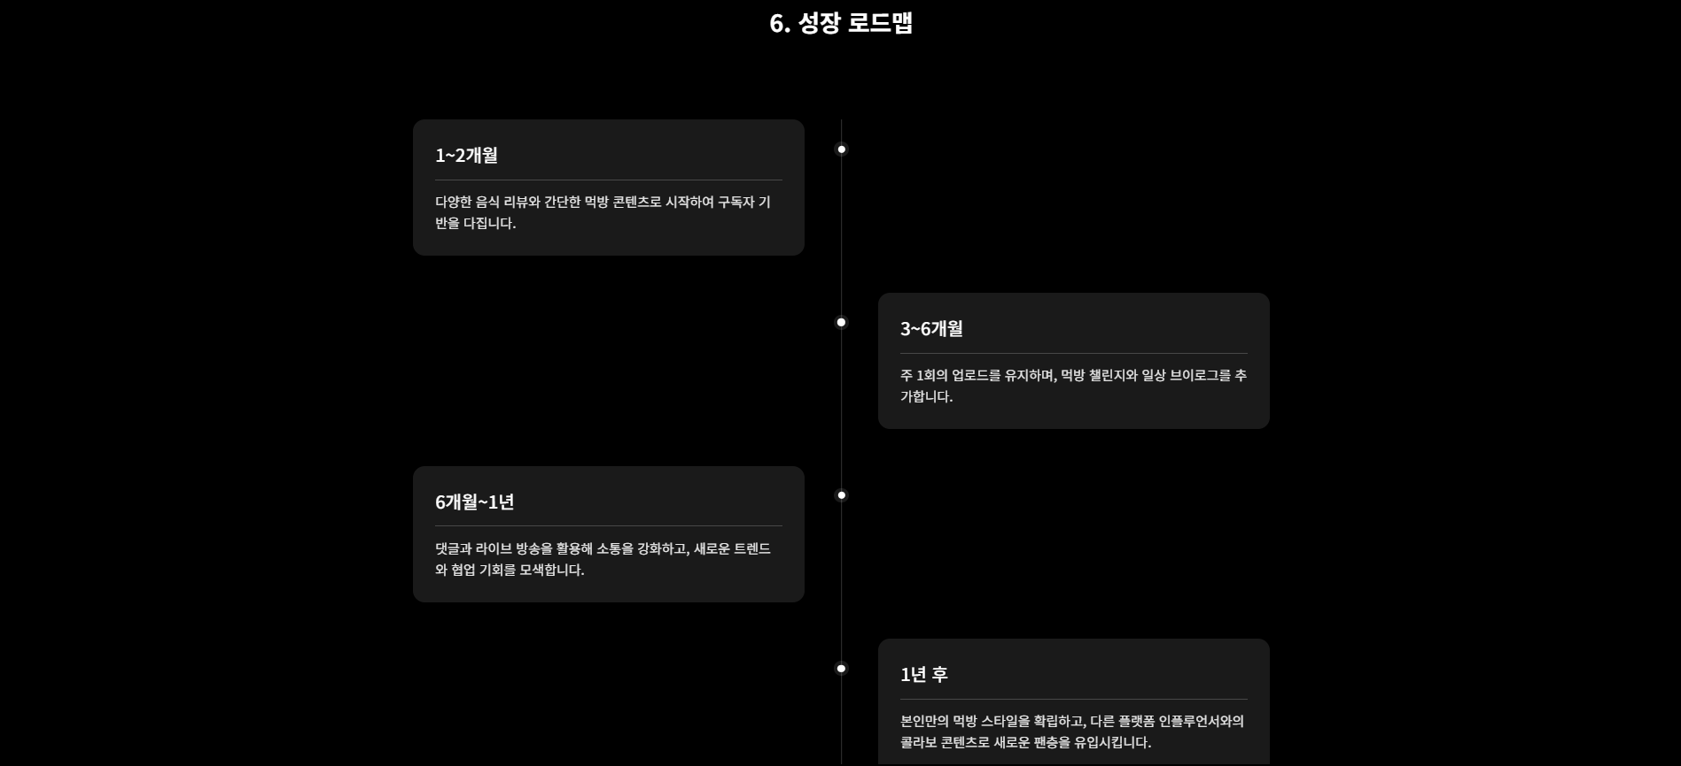
02
프로세스
최종 출력 포맷
Notes:
이렇게 성장 로드맵까지 웹 포맷 형식으로 보여주어
사용자의 긍정적 경험을 끌어올렸습니다.

Slide 41
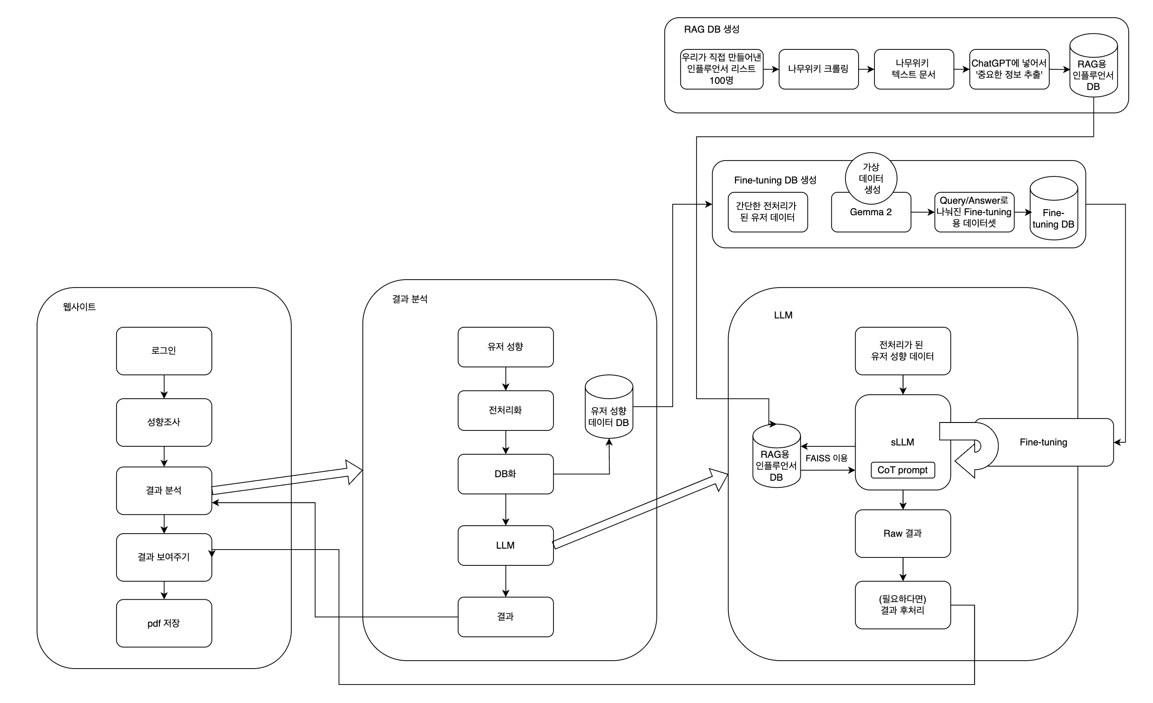
02
프로세스
모델링 및 평가 | 시스템 아키텍처
Notes:
다음은 중간 평가때 저희가 제안했던 서비스 시스템 아키텍처 입니다.
제안했던 내용들이 모두 구현 되었습니다.

Slide 42
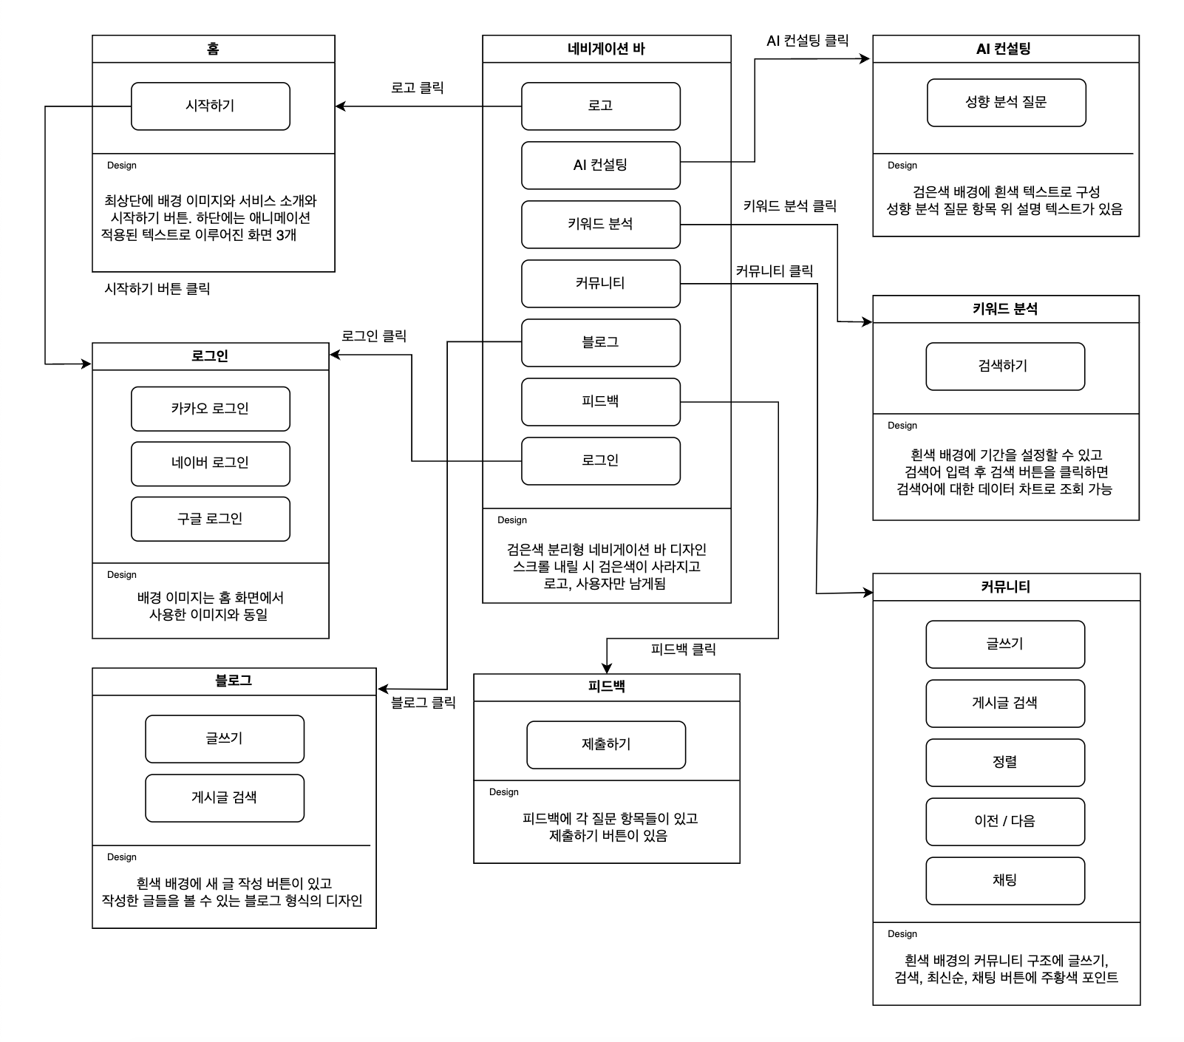
02
프로세스
모델 배포 | 화면 설계
Notes:
다음은 웹페이지의 상호작용에 관한 플로우차트입니다.
이전 3개 페이지만 있었을 때와 달리,
지속적 서비스를 제공하기 위해 페이지도 많이 추가되었습니다.

Slide 43
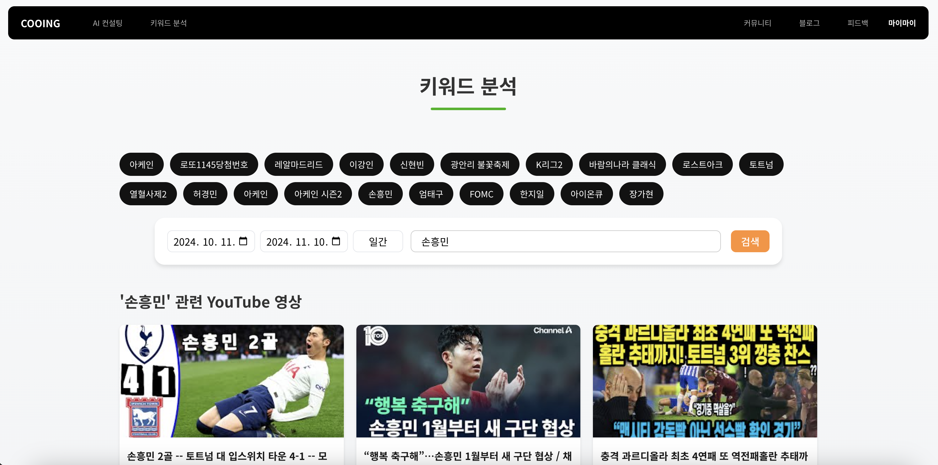
02
프로세스
모델 배포 | 키워드 분석
Notes:
키워드 분석 기능을 추가했습니다.
위에 있는 버튼들은 오늘 많이 검색된 키워드입니다.
버튼을 클릭하거나 검색을 하면 관련된 최신 유튜브 영상들이 나오도록 구현했습니다.

Slide 44
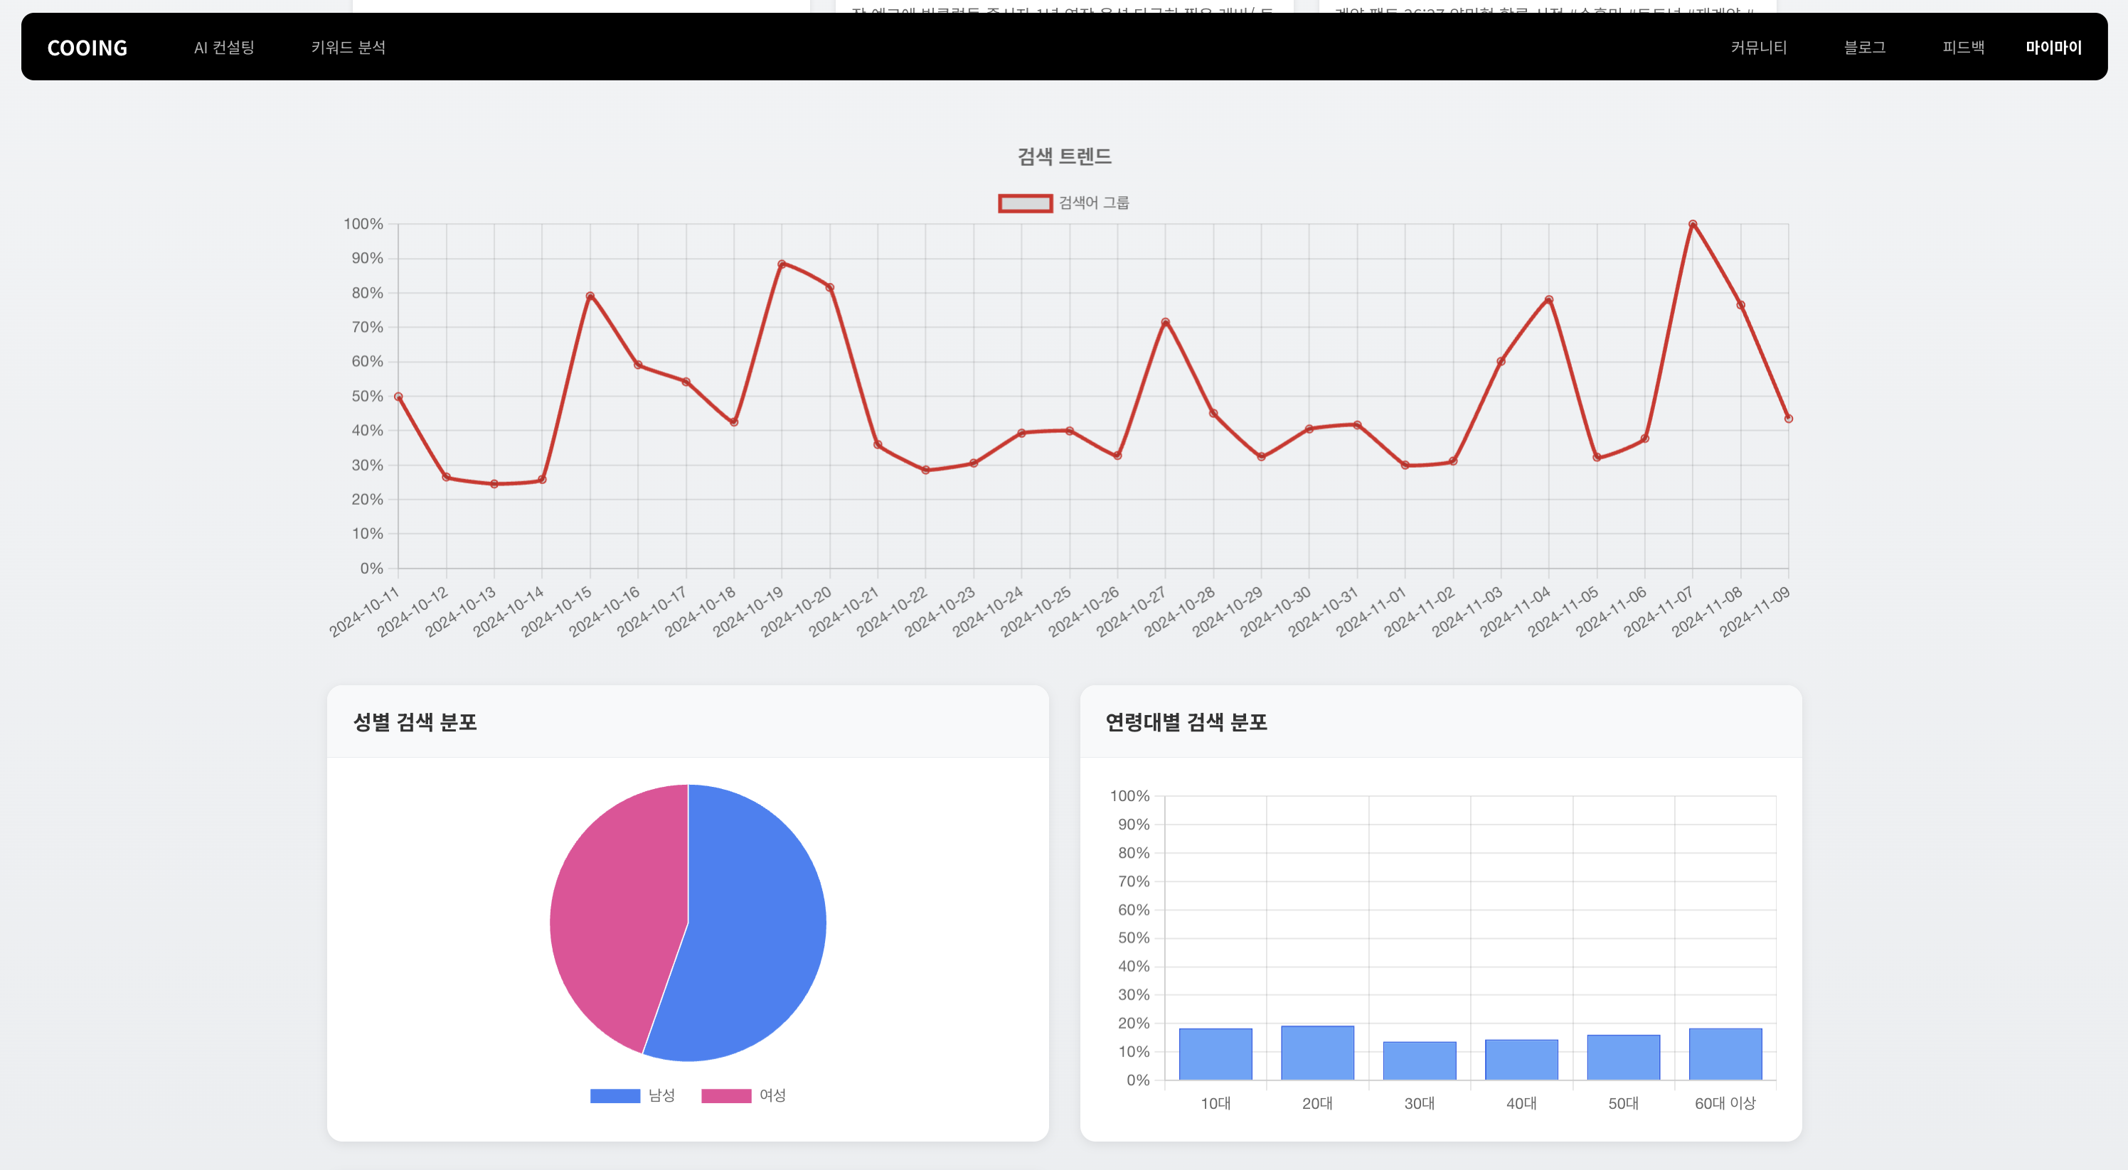
02
프로세스
모델 배포 | 키워드 분석
Notes:
그리고 해당 키워드에 대한 검색 정보들에 대해
대시보드로 보여주어, 성별, 연령대 타겟을 공략할 수 있도록 지원합니다.

Slide 45
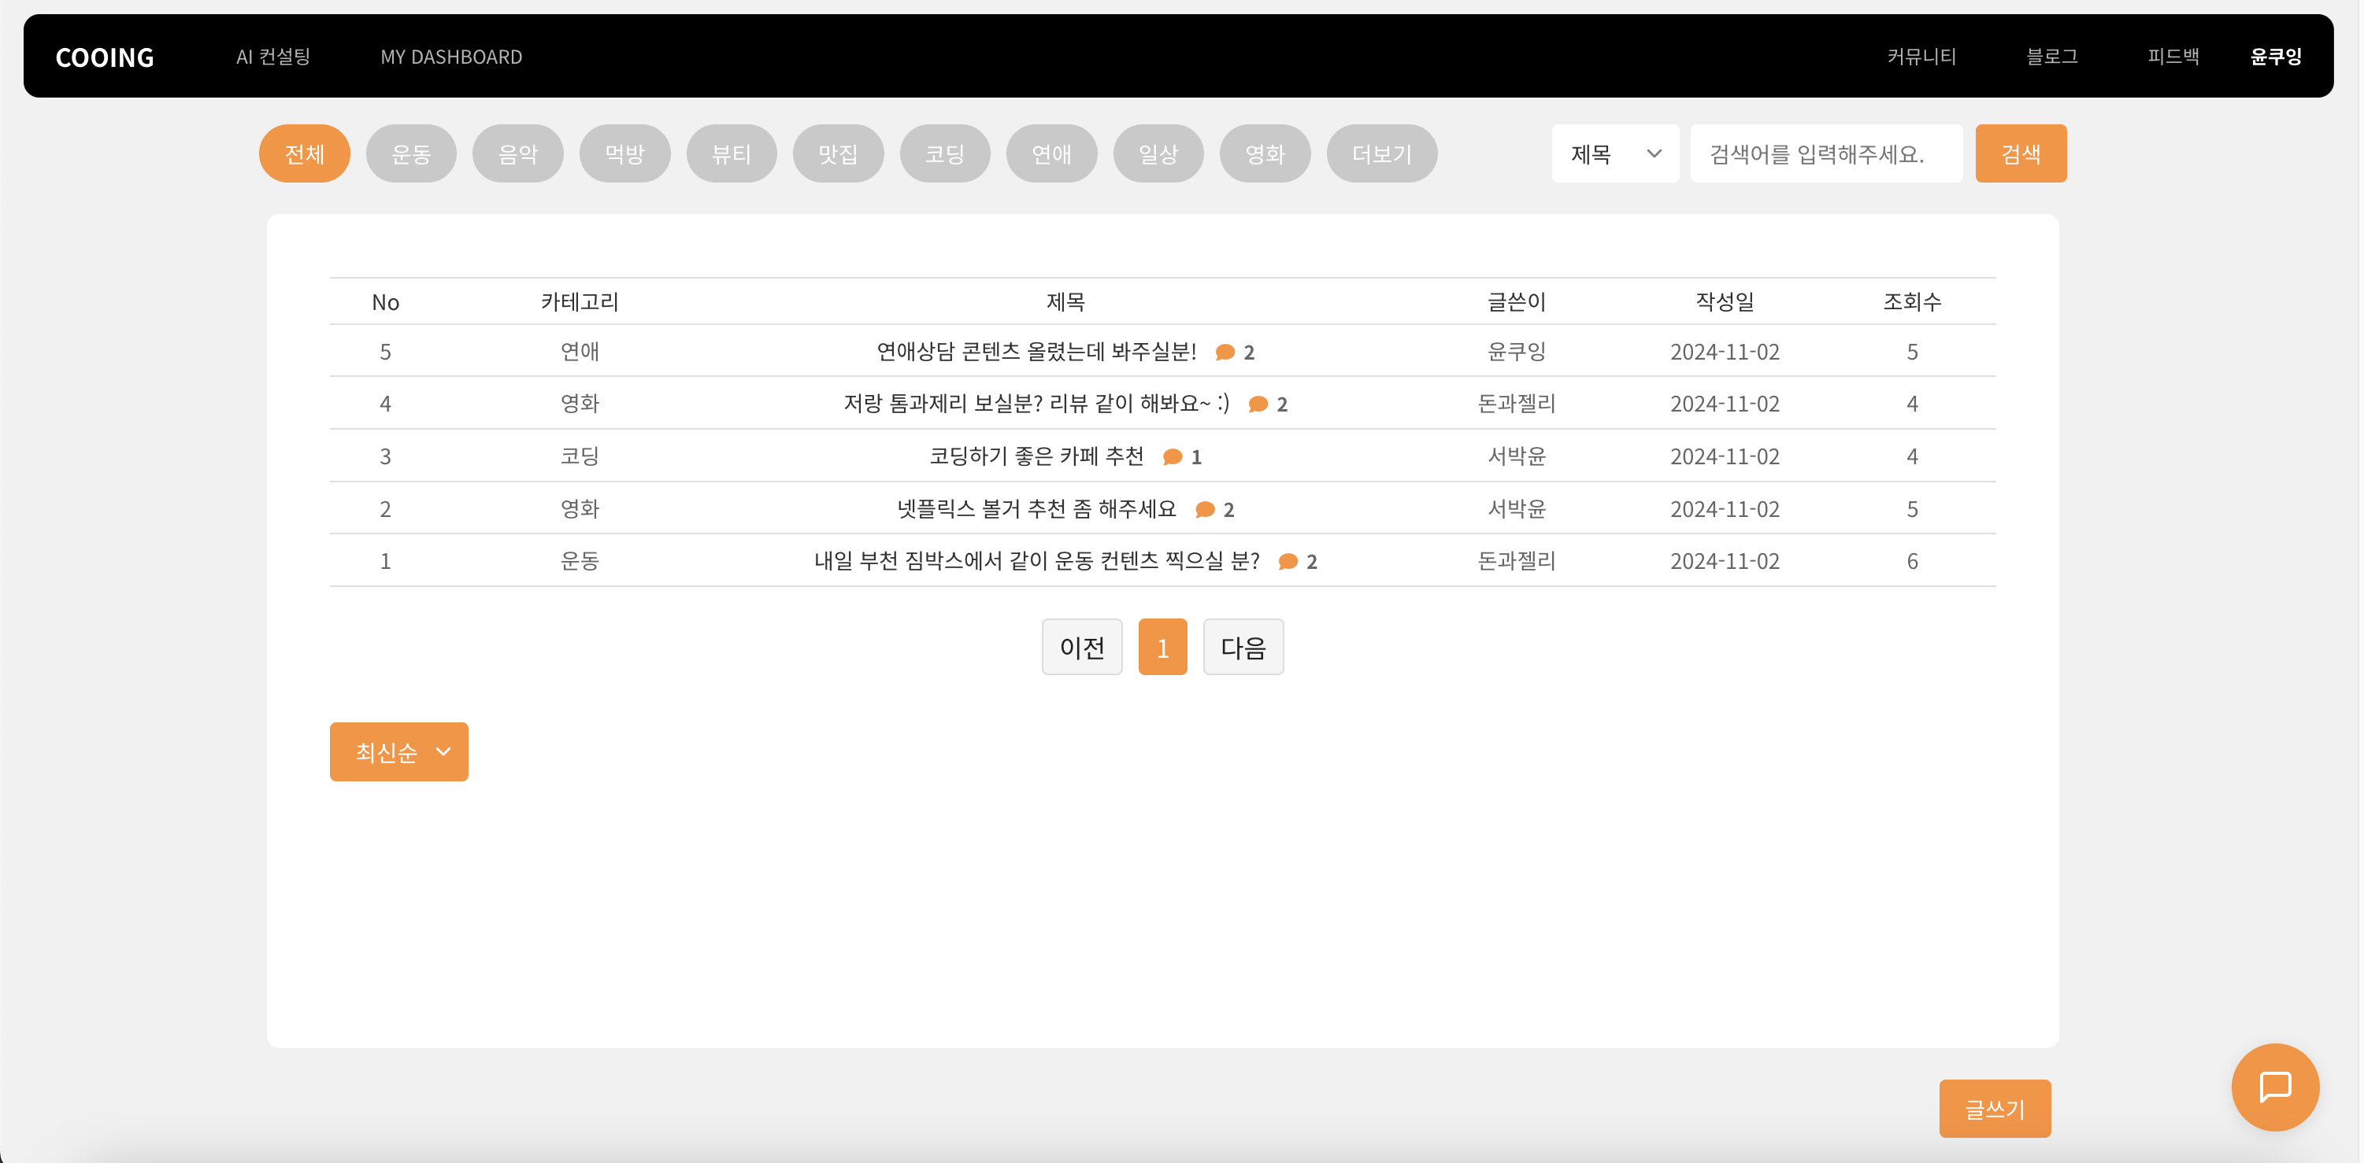
02
프로세스
모델 배포 | 커뮤니티
커뮤니티 시스템 구축을 통한 유저 소통 강화
Notes:
또 커뮤니티 페이지를 추가하여
각 전체 글을 보거나 아니면 관심사 별로 글을 작성하고
의사소통을 나눌 수 있도록 구성했습니다.

Slide 46
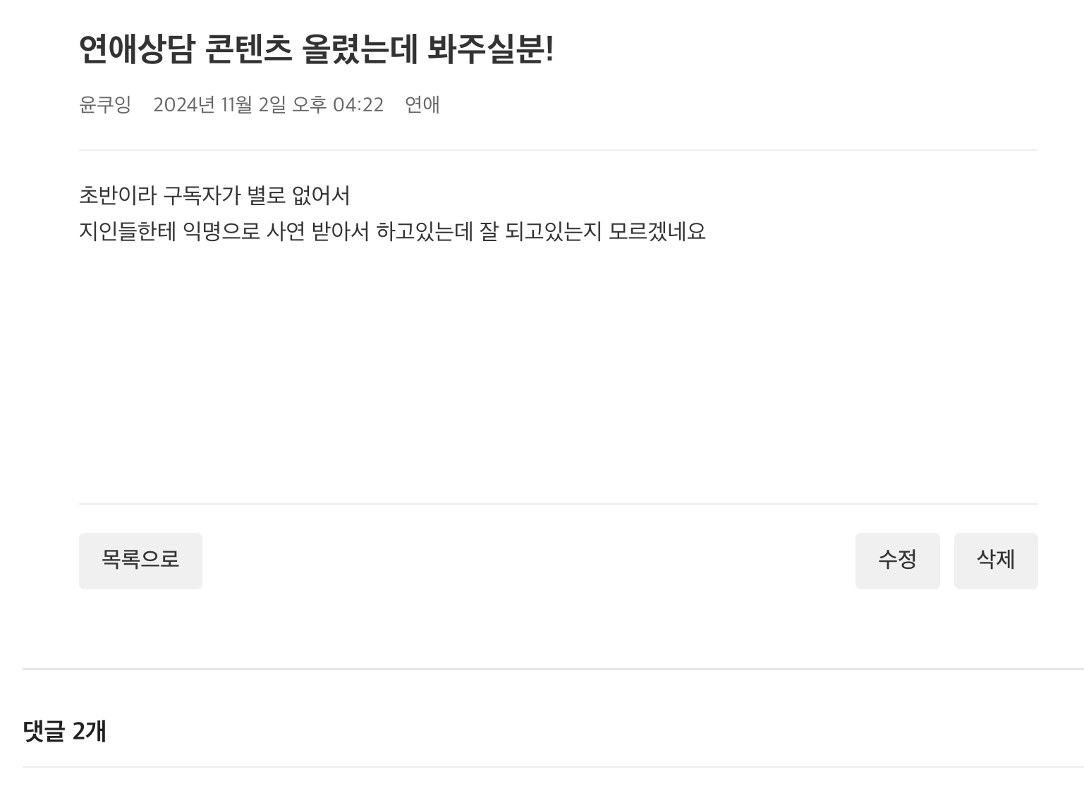
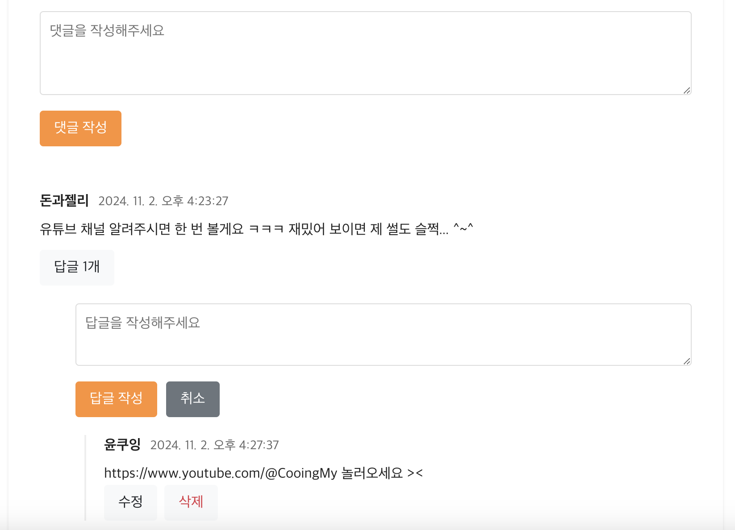
02
프로세스
모델 배포 | 커뮤니티
게시글 및 댓글/답글 기능
Notes:
다른 홈페이지 처럼 게시글에 관한 CRUD 기능을 구현했고
댓글 기능도 구현했습니다.

Slide 47
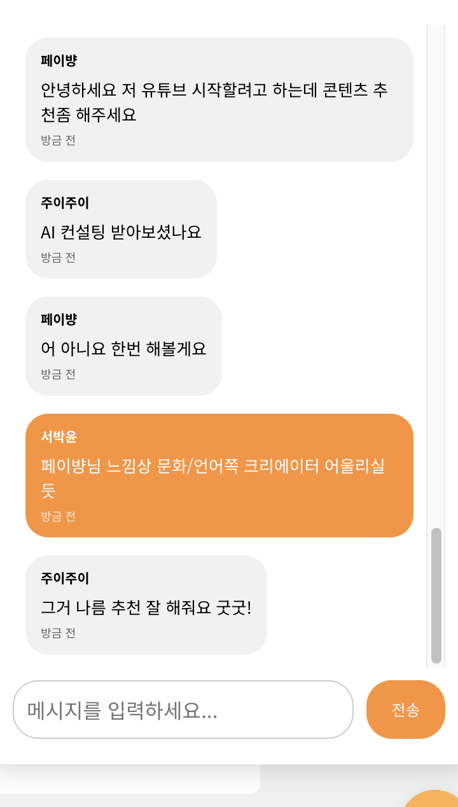
02
프로세스
모델 배포 | 커뮤니티
동시 100명 접속 가능한
실시간 오픈 채팅 기능
Notes:
또한 파이어베이스를 통해 최대 100명까지 실시간 채팅을 할 수 있도록 구현했습니다.
실제 채팅방처럼 가장 최신의 메시지가 보일 수 있도록 구현했고,
채팅이 늘어날 때 마다 자동으로 아래로 스크롤 다운되도록 구현했습니다.

Slide 48
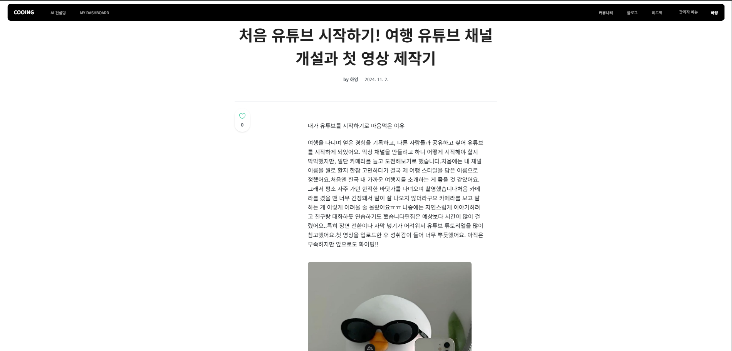

02
프로세스
모델 배포 | 성장 블로그
인플루언서 성장 블로그 및 팔로잉 시스템 구축
Notes:
성장블로그 페이지 기능을 추가했습니다.
여기엔 각자 게시글들을 올릴 수 있고, 관심있는 사람들이 있다면
팔로우를 하여 언제든지 서로 상호작용할 수 있도록 구현했습니다.

Slide 49

02
프로세스
모델 배포 | 성장 블로그
다른 유저 성장 블로그 열람 가능
Notes:
앞선 페이지처럼 각자가 블로그 글을 작성하면
블로그 페이지에서 다른 유저들의 글들을 열람하고 좋아요를 누르는 등
상호작용을 할 수 있습니다.

Slide 50

02
프로세스
모델 배포 | 마이 페이지
Notes:
마이페이지 입니다.
마이페이지에는 다음의 기능들을 추가하여
각 유저들에 대해 지속적 서비스를 지원합니다.

Slide 51

02
프로세스
모델 배포 | 마이 페이지
Notes:
내 정보를 클릭하면 다음과 같이
나에 대한 정보들을 확인할 수 있습니다.

Slide 52

02
프로세스
모델 배포 | 성향 분석 요청 기록
Notes:
성향분석 요청기록 버튼을 눌렀을 때의 페이지입니다.
위와 같이 내가 입력했던 정보와, 결과보기를 클릭하면 예전에 생성했던 결과들을
웹 포맷 형식으로 볼 수 있습니다.

Slide 53



02
프로세스
모델 배포 | 피드백 수집 및 반영
Q1) 응답 속도 마음에 드는가?
Q2) 응답의 퀄리티는 괜찮은가 ?
Q3) 개선 필요 사항이 무엇이 있는가?
피드백 조사
피드백 조사 결과 예시
피드백 적용
Notes:
저희의 서비스를 이용하는 사람은 현재
무작위 다수이기 때문에, 그들의 정확한 니즈를 파악할 수 없습니다.
그렇기 때문에 빠른 피드백을 위한 체계를 갖췄습니다.
피드백을 받고 분석하여 빠르게 개선할 수 있는 것을 우선 순위로 두어
빠르게 피드백을 수용했습니다.

Slide 54

02
프로세스
모델 배포 | 피드백 수집
홈페이지 자체 피드백 시스템 통해 사용자들의 피드백 상시 수집
Notes:
피드백 페이지입니다.
이전엔 구글폼을 활용했으나 빠른 피드백 반영과
피드백 내용도 계속 달라지기 때문에 유지보수성을 위해
자체 피드백 페이지를 구성했습니다.

Slide 55



02
프로세스
모델 배포 | 피드백 수집
성향분석 답변 시각화
Notes:
유저들이 이전 페이지에서 피드백을 해주면
관리자들은 위와 같이 피드백 내용들을 시각화하여 쉽게 분석할 수 있습니다.

Slide 56


02
프로세스
모델 배포 | 관리자 페이지
Notes:
관리자로 로그인하게 되면, 관리자 메뉴가 추가되고 여기서 피드백 내용들이나
유저들이 입력한 성향 분석들을 관리할 수 있습니다.
설문조사 ID에 따라 설문 설문 내용이 다르기 때문
설문조사 분기마다 ID를 따로 두고 관리하여 유지보수를 편하게 만들었습니다.

Slide 57
비즈니스 관점
03
Notes:
마지막으로 저희 서비스의 비즈니스적 관점에 대해 설명하겠습니다.

Slide 58
03
비즈니스 관점
Business Model
구독형
서비스
맞춤형 성장 전략 제공과 정기적인 컨설팅을 구독형으로 제공하여 지속적인 수익을 창출합니다.
비회원
일반 회원
프리미엄 구독 회원 (유료)
성향 분석 및
간단한 성장 전략 제공
최초 1회 요청 가능
성향 분석 및
간단한 성장 전략 제공
월 30회 요청 가능
특정 데이터 분석 보고서
및 고급 전략 제공
Notes:
비즈니스적 관점에서 구현된 내용들입니다.
저희는 비즈니스 모델을 구독형으로 하여
회원 등급에 따라 차별화된 서비스를 제공하고 있습니다.
비회원이라면 1회만 요청 가능하도록
일반회원은 월 30회 요청 가능하도록 했습니다.
유료 회원에게는 기본 생성결과에서 양질의 답변을 생성하여
PDF로 만들어주는 서비스를 제공합니다.

Slide 59

03
비즈니스 관점
SEO (검색 엔진 최적화)
웹 NUXT 전환 통한 검색엔진 최적화
Notes:
저희는 무작위 다수의 초기 사용자를 확보하기 위해 다음과 같이 노력했습니다.
저희는 웹을 nuxt로 전환하여 검색엔진 최적화를 통해 검색엔진 최상단에 올라갈 수 있었으며,
이런 전략을 통해 50명의 잠재고객을 확보했습니다.

Slide 60
03
비즈니스 관점
성과 및 성장 지표
초기 사용자 확보
사용자 유지율
서비스 론칭 후 첫 3개월 동안
사용자 수와 구독자 전환율을
주요 지표로 설정
맞춤형 성장 전략을 제공한
사용자의 유지율과 사용 빈도 통해 서비스의 가치 평가
80명
친구 초대
및 추천
이벤트
Notes:
저희는 이렇게 확보한 80명의 잠재고객을 유치하기 위해
게시글 이벤트 및 추천 이벤트를 통해
사용자들의 유치 및 활동을 장려했습니다.

Slide 61



03
비즈니스 관점
구체적인 성장 전략 피드백
지속적으로 운영 가능한 전략 제공
서비스 확장성
유튜브 외 플랫폼 확장
Notes:
서비스 확장성에 대한 계획입니다.
저희는 중간발표 때
구독형 BM을 위해 지속적인 서비스를 구현할 필요가 있다는 피드백을 받았고
이를 키워드 분석과 커뮤니티, 성장 블로그 컨텐츠를 통해 사용자들을
지속적으로 케어할 수 있도록 초기 세팅을 만들었습니다.
하지만 여기에 그치지 않고 챗봇, 컨텐츠 스크립트 생성 등을 통해 꾸준히 사용자들을 케어할 것이고
현재는 유튜브 플랫폼에 대해서만 기능을 구현했는데,
인스타에 관해서도 구현할 예정입니다.

Slide 62
Thank You
마지막으로 프로젝트 수행에 도움을 주신 이상훈 강사님, 장형기 멘토님께 진심으로 감사드립니다. ☺
Notes:
여기까지 MY팀의 발표였습니다.
지금까지 기술 구현 능력과 서비스를 위한 마음가짐을 알려주신 강사님과
프로젝트 기간동안 저희의 서비스가 흔들리지 않도록 올바른 방향으로 기획해주신 멘토님께 진심으로 감사의 인사를 표합니다.

